Slide 1
Администрирование баз данных и приложений
Введение в СУБД ORACLE 12c
Лекция 1

Slide 2
До того, как начать
34 часа лекций, 51 час лабораторных работ
5 семестр ПОИТ, 6 семестр ИСИТ - курсовой проект, построение всей необходимой инфраструктуры базы данных, самостоятельное изучение и исследование технологий СУБД
Версия СУБД: Oracle 12c
Лабораторные работы в 309-1, виртуальные серверы (VMware ESX) Oracle 12c, на компьютерах установлены клиентские компоненты СУБД и Oracle IDE
Все продукты Oracle доступны для скачивания на сайте www.oracle.com
Задания на лабораторные работы и презентации лекций diskstation/Преподаватели/Блинова
Рефераты и доклады

Slide 3
Администрирование баз данных
Проектирование базы данных
Восстановление работоспособности
Обеспечение целостности
Обеспечение безопасности в базе данных
Оптимизация и поддержка производительности
Мониторинг системы
Обеспечение перехода на новую версию

Slide 4
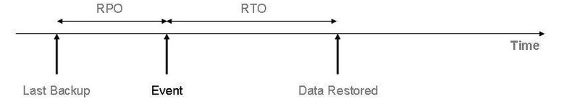
Понятия RTO и RPO
RTO - Время восстановления - recovery time objective - допустимое время простоя сервиса в случае сбоя
RPO - Точка возврата - recovery point objective - допустимый объем возможных потерь данных в случае сбоя

Slide 5
Oracle Corporation
Создана в 1977г.
имеет подразделения в 145 странах
вторая после Microsoft по прибыльности компания – поставщик программного обеспечения
финансовые показатели в 2019 году: оборот $39,51 млрд, чистая прибыль $14,8 млрд
количество сотрудников в 2019 году – 136 000
30% глобального рынка программного обеспечения
основные продукты Oracle RDBMS, TimesTen, Oracle Enterprise Linux (на основе Red Hat), JDeveloper, WebLogic, Apex
поглощение Sun Microsystems: MySQL, Java

Slide 6
СУБД ORACLE - объектно-реляционная система управления базами данных
1977: первая версия
2005: Oracle 10g Release 2
2009: Oracle 11g Release 2 поддержка на платформах Windows (с Windows Server 2008), Linux, Solaris,
2013: Oracle 12c
2018: Oracle 18c
поддержка JSON
поддержка длинных наименований для объектов БД
PL/SQL-функции в выражении WITH
PTF (Polymorphic Table Functions)
Private Temporary Tables
2019: Oracle 19c
автоматическая индексация
гибридные секционированные таблицы
карантин запросов

Slide 7
Основные редакции СУБД ORACLE 12c
Express Edition: бесплатная редакция
Standard Edition One: начальная редакция для дома и малого бизнеса
Standard Edition: для малого и среднего бизнеса
Enterprise Edition: решения промышленного уровня

Slide 8
Лицензирование
Named User Plus – по пользователям, можно конкретно подсчитать точное количество пользователей системы
Processor – по процессорной мощности серверов на неограниченное количество пользователей

Slide 9
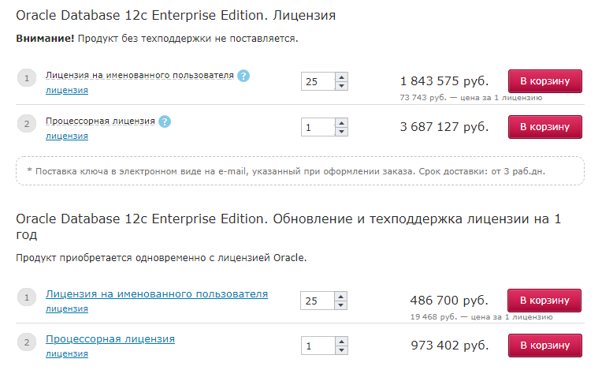
Лицензирование

Slide 10
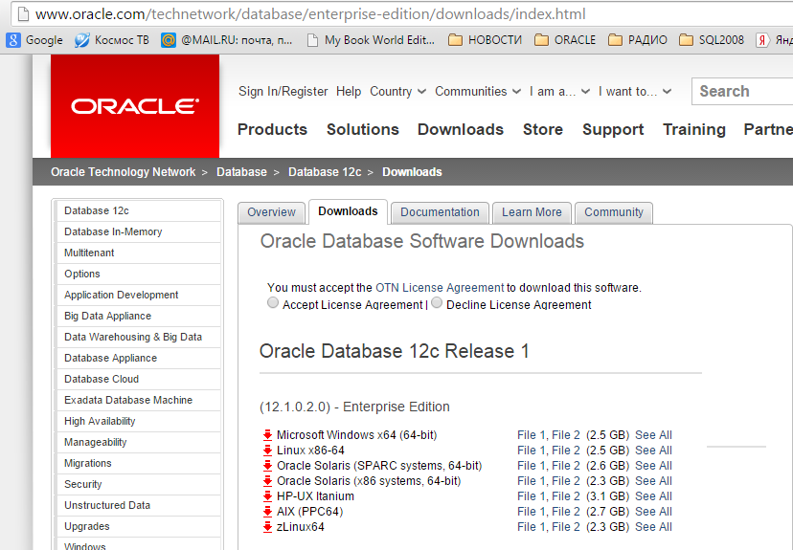
Дистрибутивы СУБД ORACLE
http://www.oracle.com

Slide 11
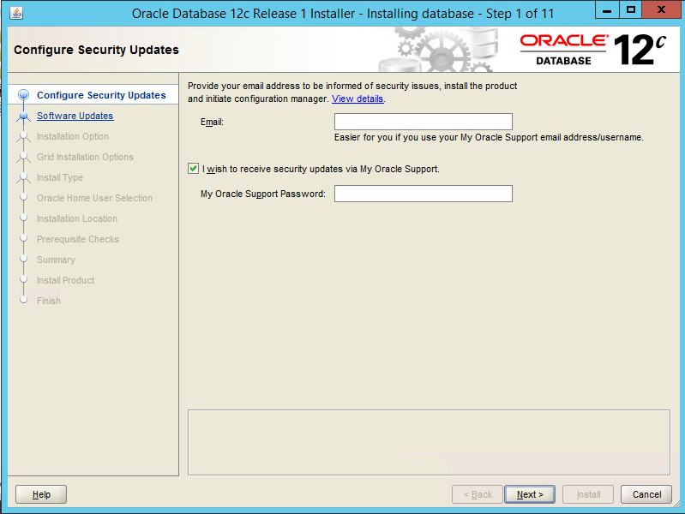
Инсталляция ORACLE 12с EE

Slide 12
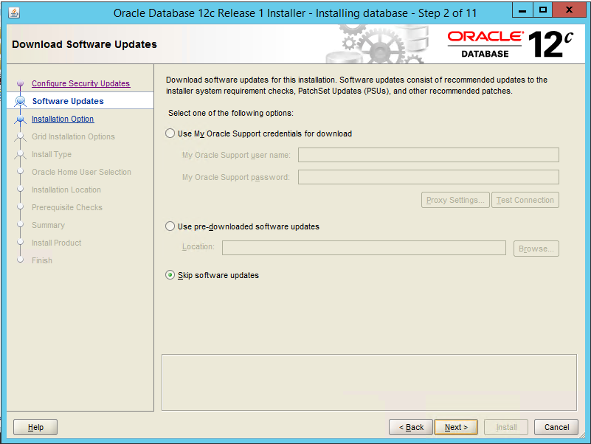
Инсталляция ORACLE 12с EE

Slide 13
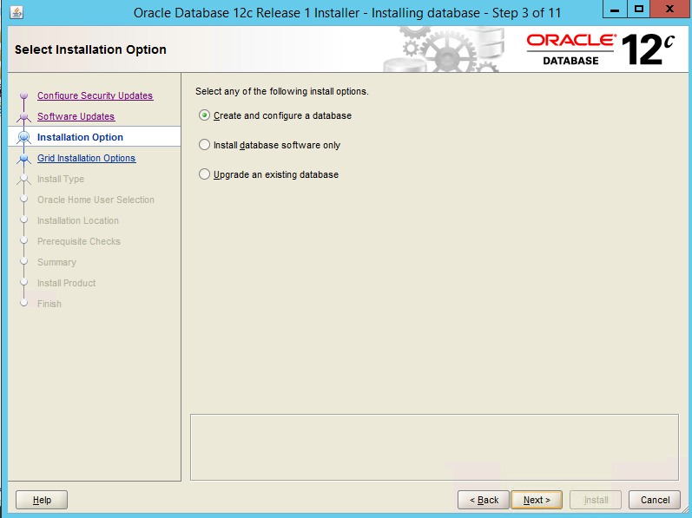
Инсталляция ORACLE 12с EE

Slide 14
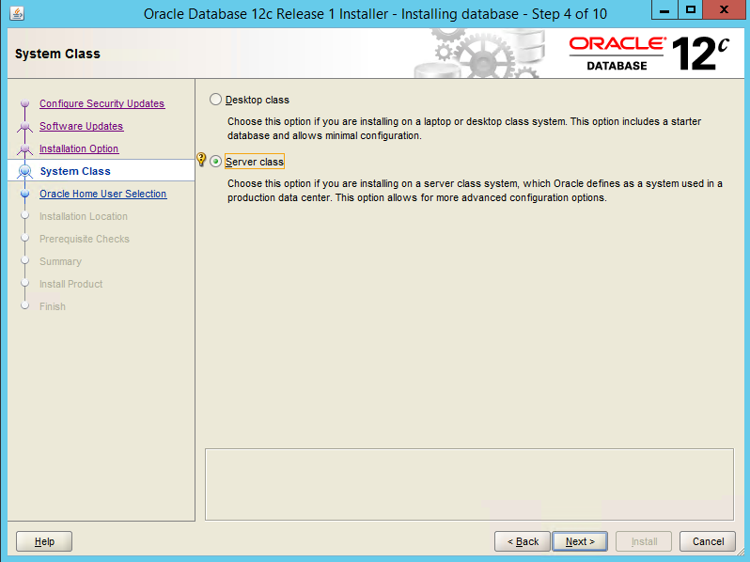
Инсталляция ORACLE 12с EE

Slide 15
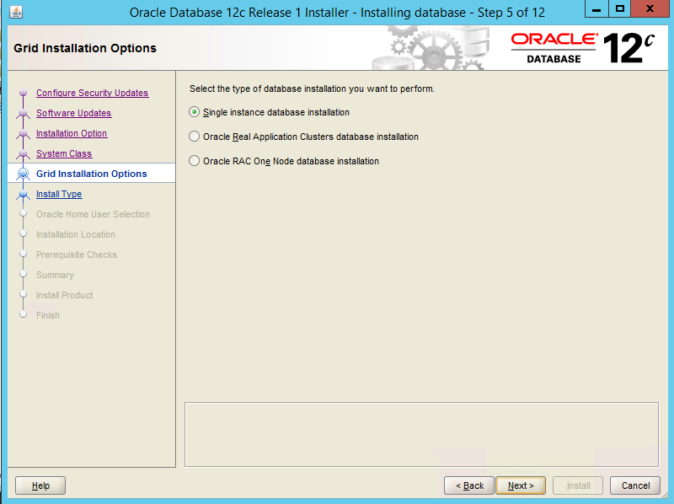
Инсталляция ORACLE 12с EE

Slide 16
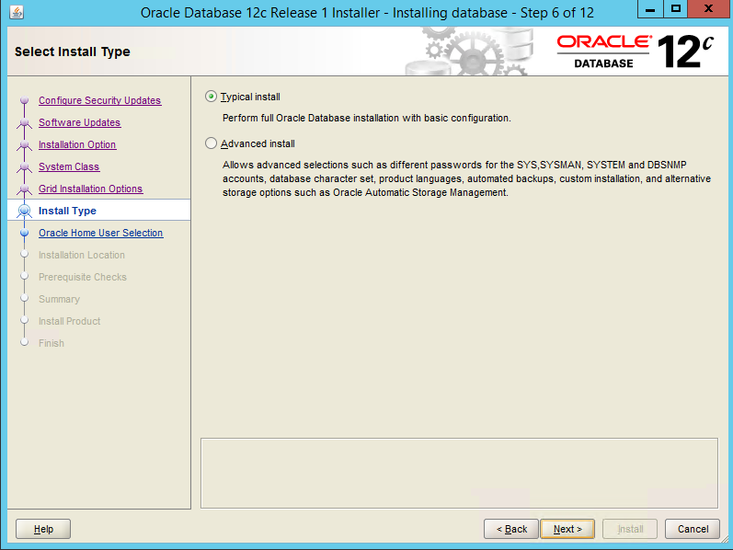
Инсталляция ORACLE 12с EE

Slide 17
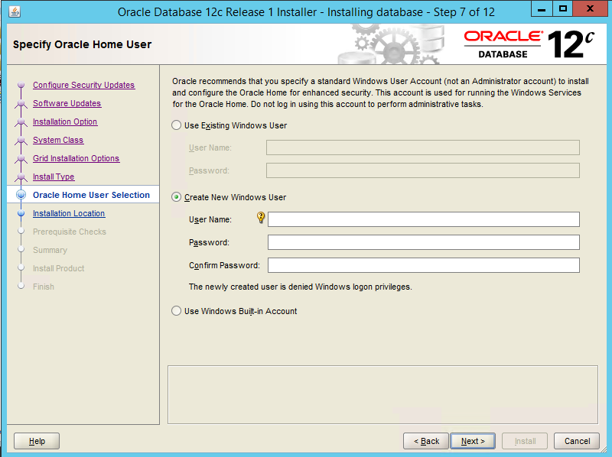
Инсталляция ORACLE 12с EE

Slide 18
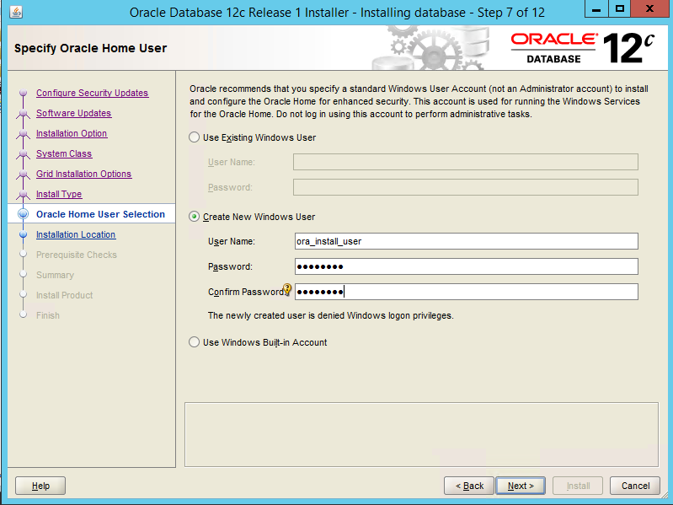
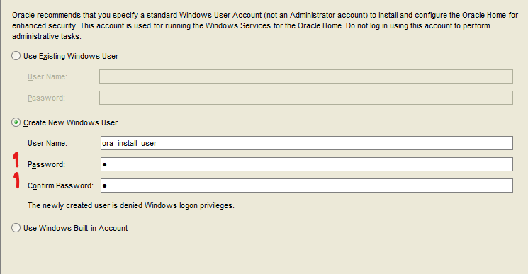
Инсталляция ORACLE 12с EE

Slide 19
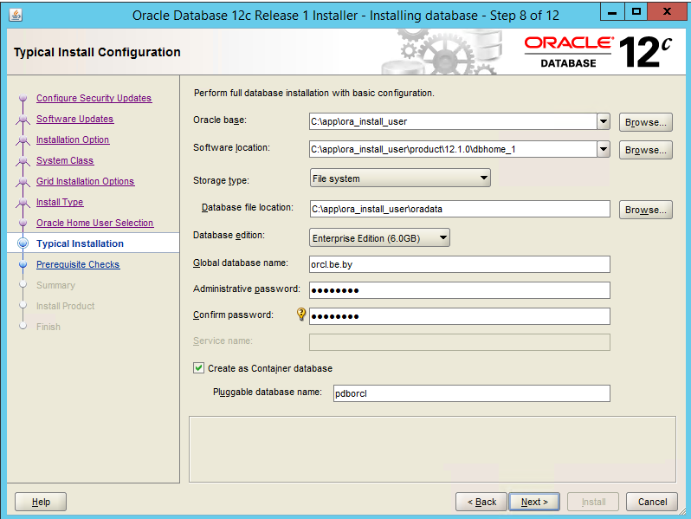
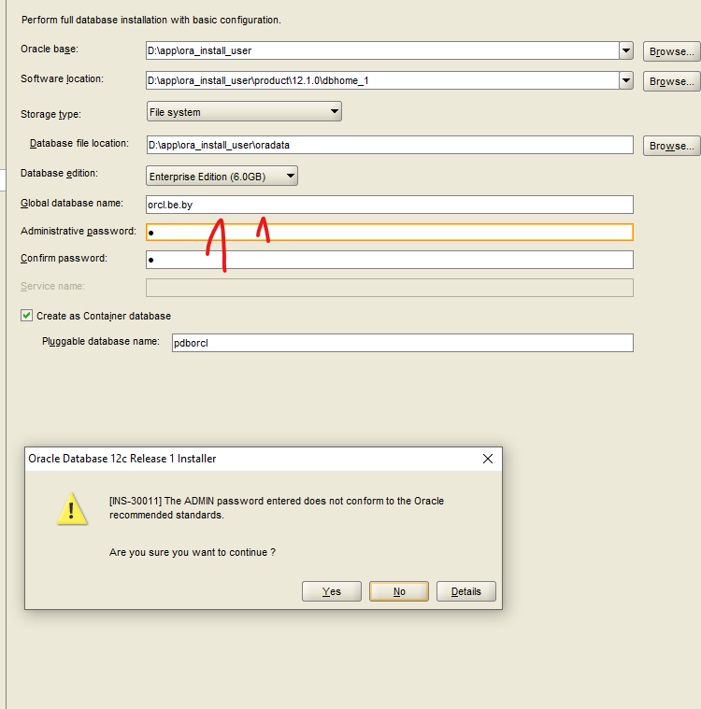
Инсталляция ORACLE 12с EE

Slide 20
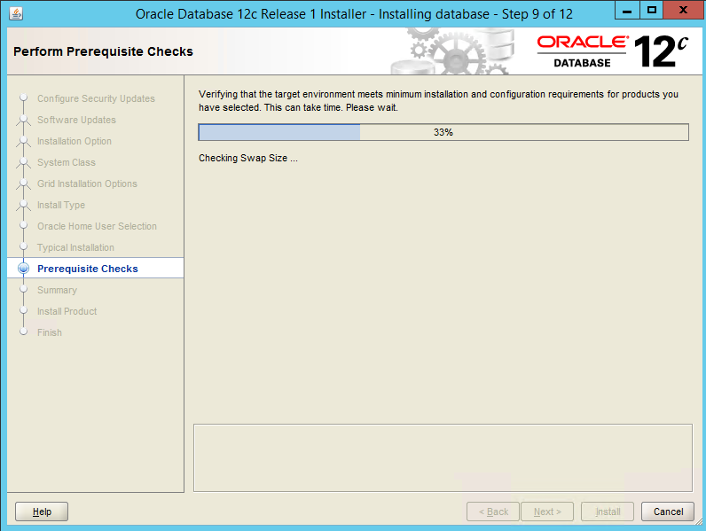
Инсталляция ORACLE 12с EE

Slide 21
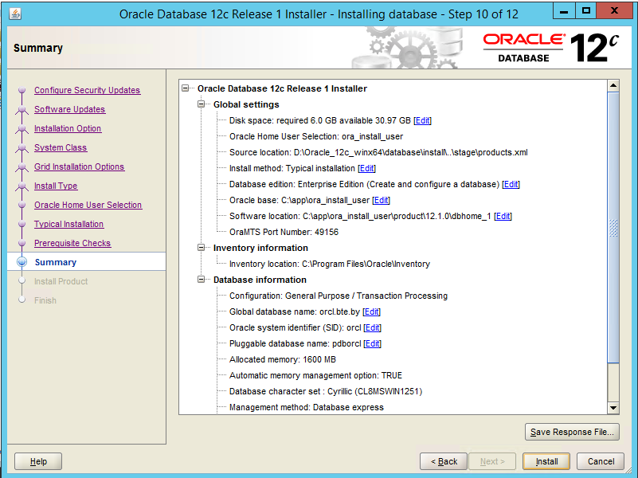
Инсталляция ORACLE 12с EE

Slide 22
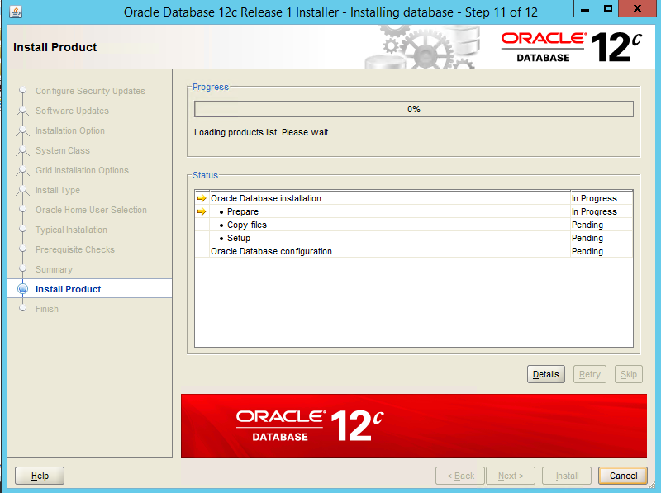
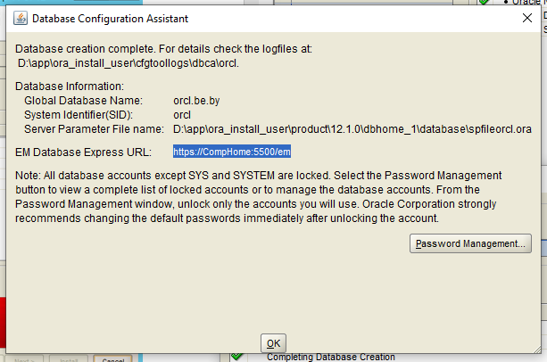
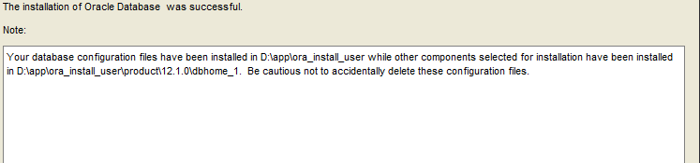
Инсталляция ORACLE 12с EE

Slide 23
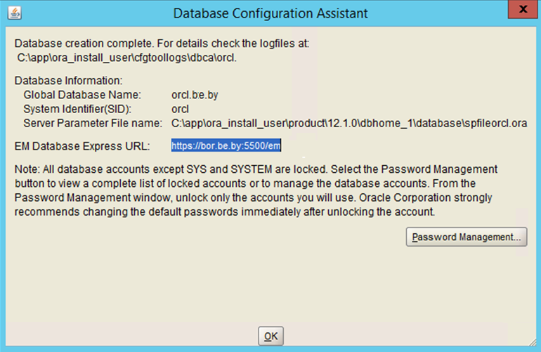
Инсталляция ORACLE 12с EE

Slide 24
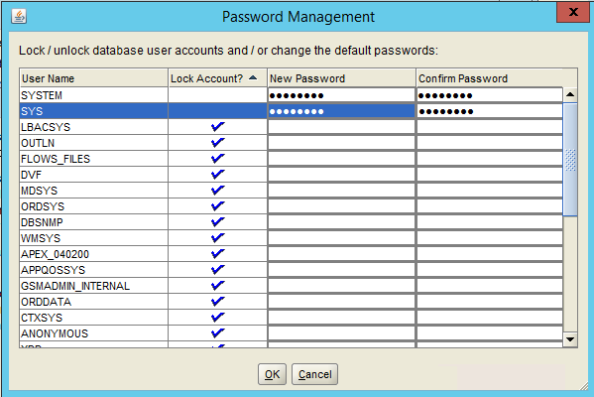
Инсталляция ORACLE 12с EE

Slide 25
Список пользователей и паролей по умолчанию
SYSTEM – MANAGER
SYS – CHANGE_ON_INSTALL
SCOTT – TIGER

Slide 26
Как проверить установку?
Сервисы
Список установленных программ
Редактор реестра
Установщик Universal Installer
Пользователи и группы
Соединение с базой данных

Slide 27
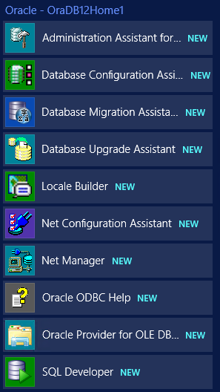
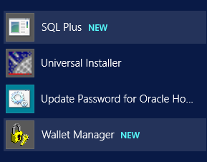
Программы ORACLE 12с

Slide 28
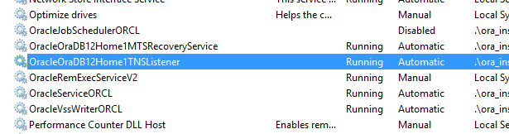
Сервисы ORACLE 12с

Slide 29
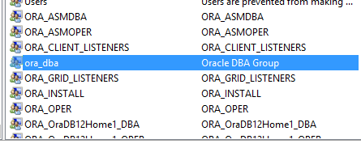
Пользователи и группы ORACLE 12с

Slide 30
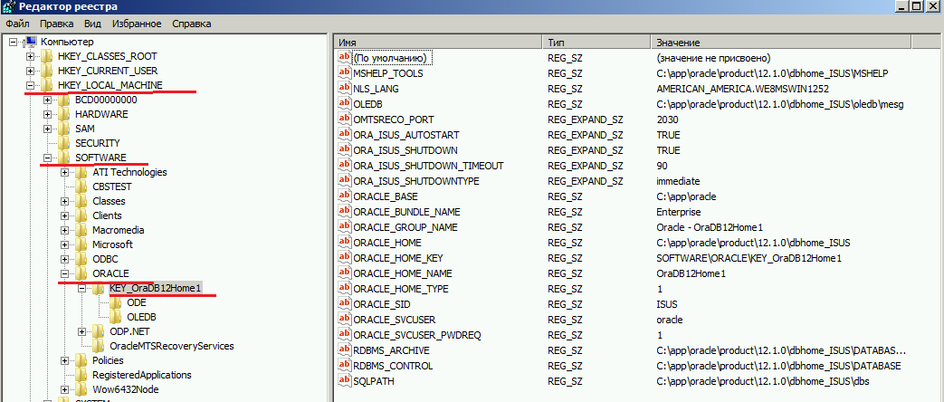
Редактор реестра

Slide 31
Основные системные пользователи Oracle
SYS – предопределенный привилегированный пользователь ранга администратора базы данных, который является владельцем ключевых ресурсов БД Oracle
SYSTEM – предопределенный привилегированный пользователь, которому принадлежат ключевые ресурсы БД Oracle

Slide 32
Системная роль Администратора базы данных
DBA – предопределенная роль, которая автоматически создаётся для каждой базы данных Oracle и содержит все системные привилегии, кроме SYSDBA и SYSOPER

Slide 33
Специальные системные привилегии
SYSDBA и SYSOPER - специальные привилегии администратора, которые позволяют выполнять базовые задачи администрирования: запуск или остановка экземпляра БД; создание, удаление, открытие или монтирования базы и др.
Роль DBA не включает SYSDBA и SYSOPER. Привилегии могут быть указаны при подключении (connect) пользователя к БД

Slide 34
Установка соединения с экземпляром
SQL plus
SQL Developer
SQL Developer:
http://www.oracle.com/technetwork/developer-tools/sql-developer/downloads/index.html

Slide 35
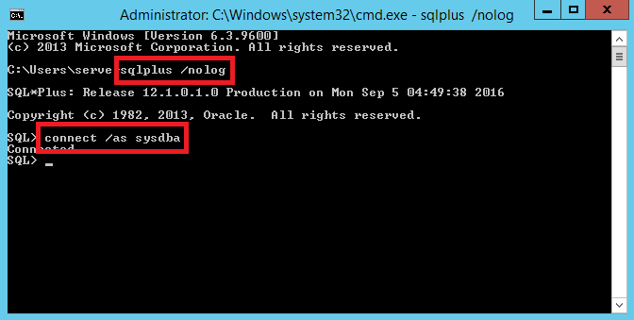
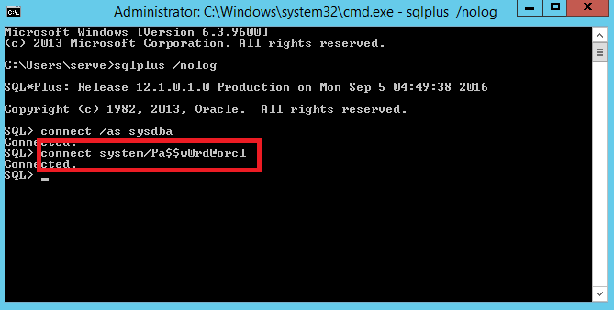
Установка соединения SQLPlus

Slide 36
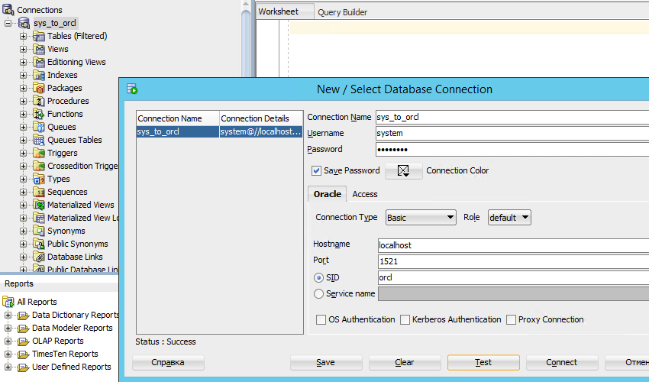
Установка соединения SQL Developer

Slide 37
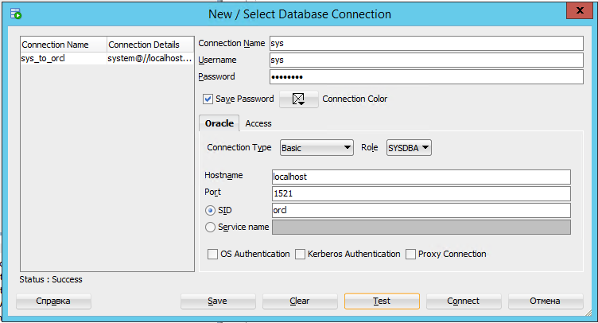
Установка соединения SQL Developer

Slide 38
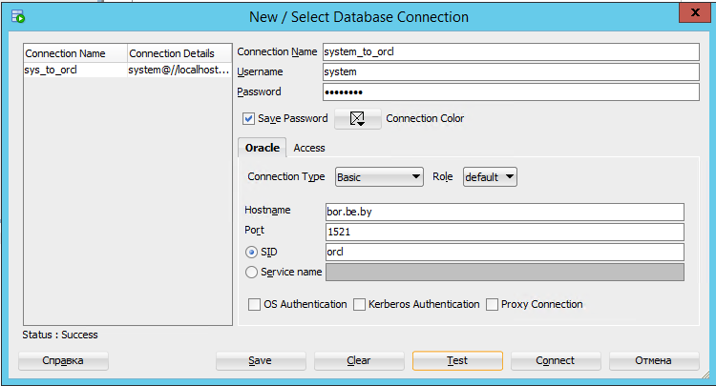
Установка соединения SQL Developer

Slide 39
Экземпляр Oracle (инстанс)
запущенный сервер (программа) СУБД Oracle
общая (глобальная) область памяти (SGA – system global area) и др. системные области памяти
фоновые процессы, предназначенные для управления файлами базы данных

Slide 40
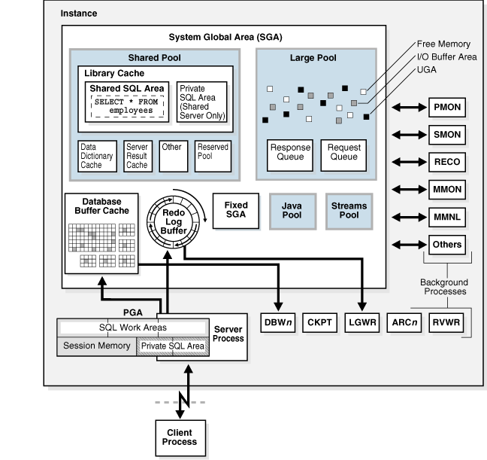
Архитектура экземпляра Oracle

Slide 41
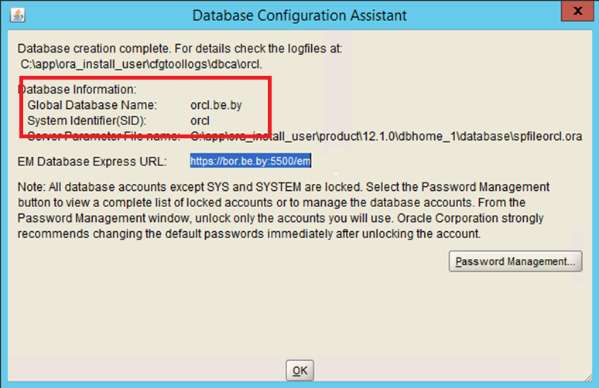
SID – system identifier и Global Database Name

Slide 42
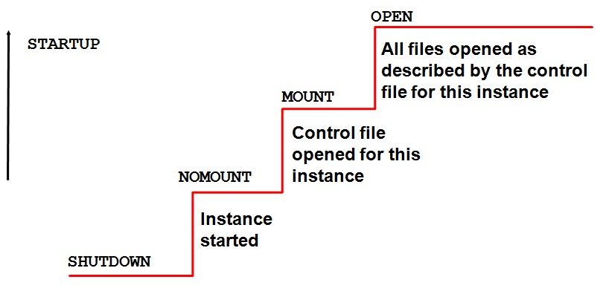
Запуск и остановка экземпляра

Slide 43
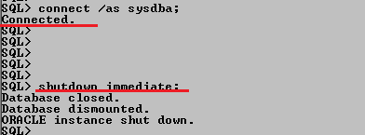
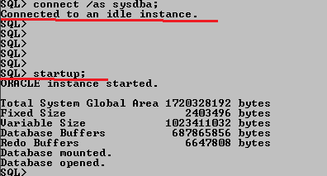
Запуск и остановка экземпляра

Slide 44
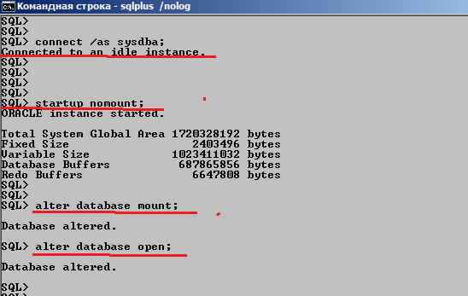
Запуск и остановка экземпляра

Slide 45
Вопросы?

Slide 46
Администрирование баз данных и приложений
Основные понятия и определения
Лекция 2

Slide 47
В этой лекции
Словарь данных Oracle и представления словаря
Подключаемые базы данных – pluggable / container databases
Построение инфраструктуры базы данных

Slide 48
Словарь Oracle Таблицы базы данных Oracle
Таблицы пользователя
- Набор таблиц, созданных и обслуживаемых пользователем
- Содержат информацию пользователя
Словарь данных
- Набор таблиц, созданных и обслуживаемых сервером Oracle
- Содержат информацию о базе данных

Slide 49
Словарь Oracle
Словарь Oracle - набор таблиц и связанных с ними представлений, который представляет возможность отследить внутреннюю структуру базы данных и деятельность СУБД Oracle

Slide 50
Словарь данных
Создается при генерации базы данных
Обновляется и обслуживается сервером Oracle в фоновом режиме после выполнения операторов DDL
Позволяет запрашивать данные в виде представлений
Содержит следующую информацию:
- Имена пользователей сервера Oracle
- Уровни привилегий пользователей
- Имена объектов базы данных
- Табличные ограничения
- Учетные данные

Slide 51
Описание словаря данных
Располагается в системном табличном пространстве SYSTEM
Владелец: пользователь SYS, некоторые представления - SYSTEM
Для доступа к словарю необходима специальная привилегия GRANT SELECT ANY DICTIONARY

Slide 52
Запросы к словарю данных
- USER Объекты, принадлежащие пользователю
- ALL Объекты, к которым пользователь имеет доступ
- DBA Все объекты базы данных (для администратора БД)
- V$ Производительность сервера
Прочие представления (DICTIONARY и пр.)

Slide 53
Примеры запросов к словарю данных
Вывод списка всех представлений словаря данных, доступных пользователю
SELECT * FROM DICTIONARY;
Вывод структуры представления USER_OBJECTS
DESCRIBE user_objects;
Вывод имен всех таблиц пользователя
SELECT object_name FROM user_objects WHERE object_type ='TABLE’;

Slide 54
Примеры запросов к словарю данных
Просмотр типов объектов, принадлежащих пользователю, с помощью ключевого слова DISTINCT
SELECT DISTINCT object_type FROM user_objects;
Просмотр подключений к серверу
SELECT * FROM v$session WHERE username is not null;
Поиск таблиц словаря данных по заданным темам в столбце COMMENTS таблицы DICTIONARY
SELECT * FROM dictionary WHERE LOWER(comments) LIKE '%grant%';

Slide 55
Примеры запросов к словарю данных
Вывод списка объектов базы данных
SELECT object_name, owner, status FROM dba_objects;
Вывод списка пользовательских констрейнов
SELECT constraint_name, constraint_type
FROM user_constraints WHERE table_name = ‘…’;
Просмотр сведений о подключаемых БД
SELECT name, open_mode, total_size FROM v$pdbs;

Slide 56
Словарь - заключение
Словарь данных - это набор таблиц
Пользователь просматривает содержимое словаря данных с помощью представлений
Список основных представлений приводится в конце лекции

Slide 57
Мультиарендная архитектура
Oracle Multitenant - технология, позволяющая запустить несколько независимых баз данных в рамках одного экземпляра.
Каждая база данных имеет свой набор табличных пространств и набор схем, но при этом у них общая SGA и один набор серверных процессов.
Базы данных изолированы, друг о друге ничего не знают, не конфликтуют между собой.
Словарь разбивается на две части: общую часть и локальную.

Slide 58
Мультиарендная архитектура
CDB - container DB – контейнер базы данных
PDB - pluggable DB – подключаемые базы данных

Slide 59
Oracle Multitenant
Можно создавать несколько CDB – для разных версий программного обеспечения СУБД.
Одну и ту же PDB можно переносить между CDB.
В CDB создается главный контейнер Root. Root содержит метаданные CDB.
В одной CDB можно создать до 252 PDB.

Slide 60
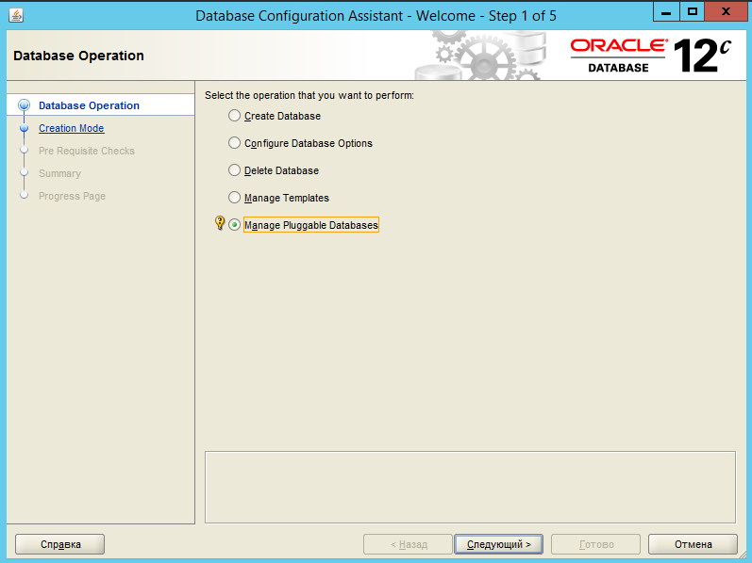
Создание PDB в Oracle Database Configuration Assistant

Slide 61
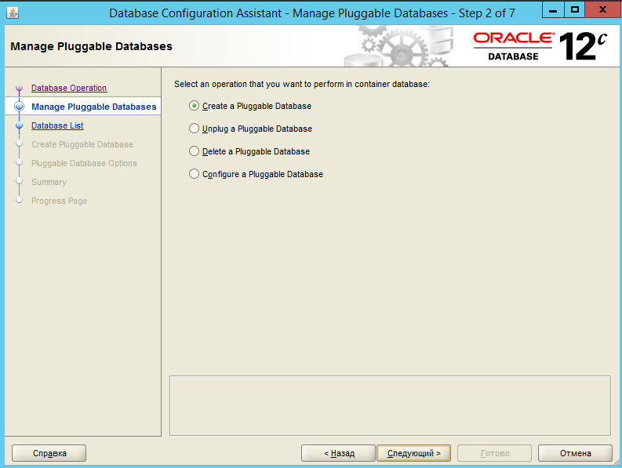
Создание PDB в Oracle Database Configuration Assistant

Slide 62
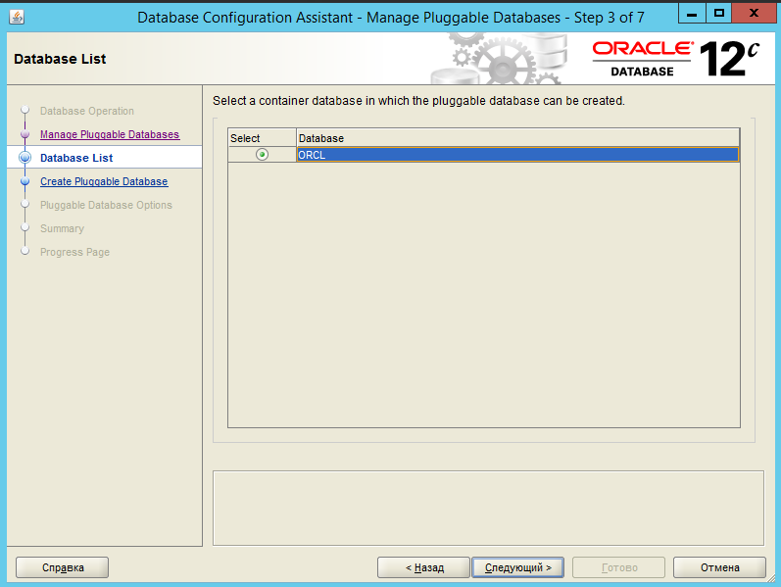
Создание PDB в Oracle Database Configuration Assistant

Slide 63
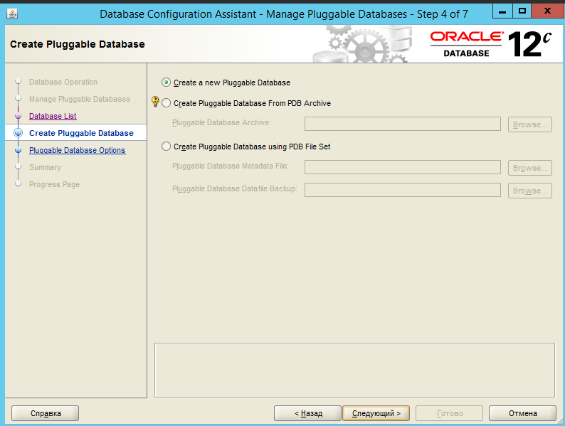
Создание PDB в Oracle Database Configuration Assistant

Slide 64
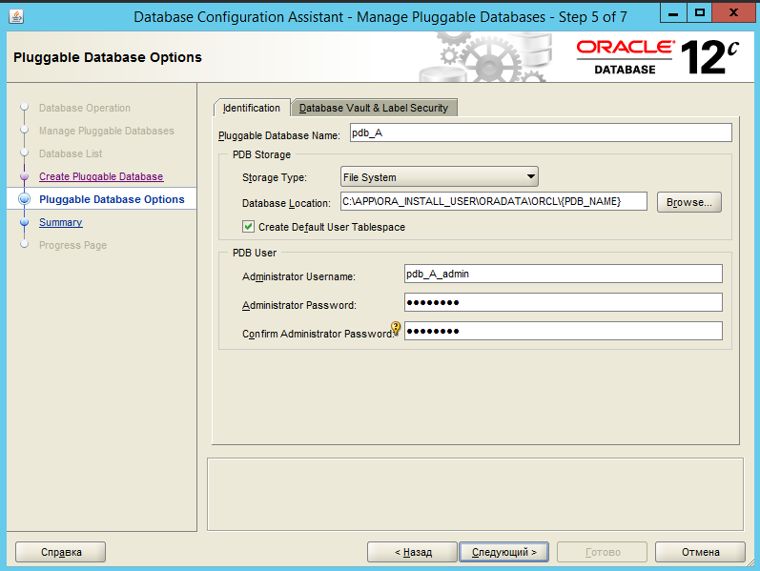
Создание PDB в Oracle Database Configuration Assistant

Slide 65
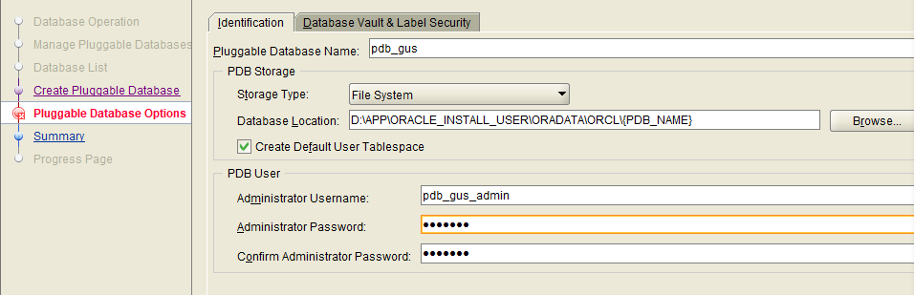
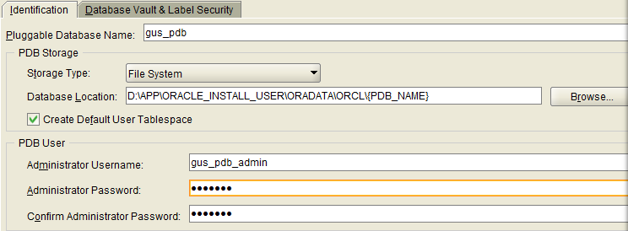
Создание PDB в Oracle Database Configuration Assistant
Notes:
6378383

Slide 66
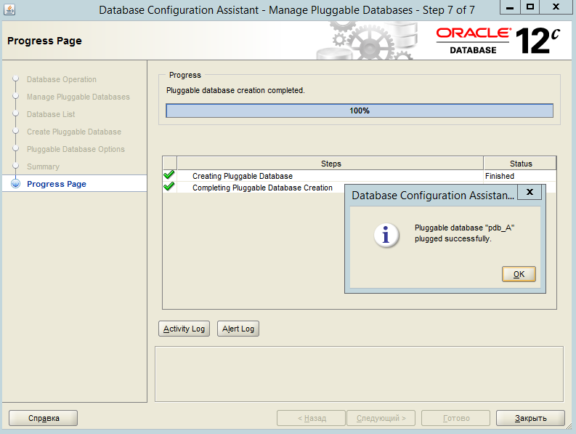
Создание PDB в Oracle Database Configuration Assistant

Slide 67
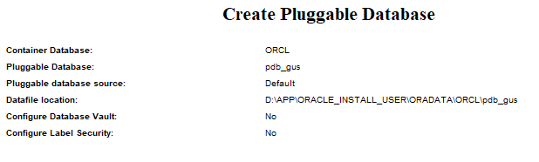
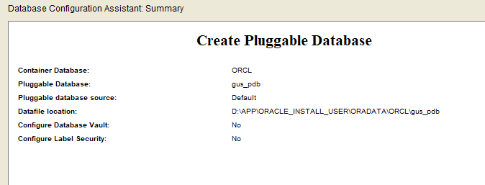
Создание PDB в Oracle Database Configuration Assistant

Slide 68
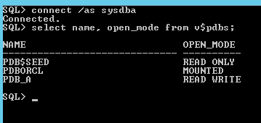
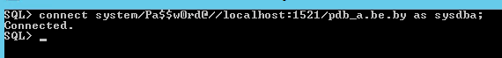
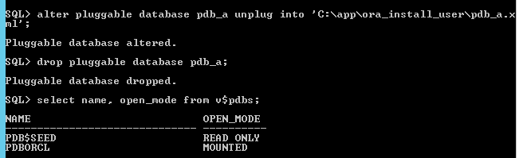
Соединение с PDB и действия над ней

Slide 69

Соединение с PDB и действия над ней
Notes:
SQL> connect /as sysdba
SQL> select name,open_mode from v$pdbs;
SQL> connect system/6378383@//localhost:1521/gus_pdb as sysdba;

Slide 70



Соединение с PDB и действия над ней
Notes:
SQL> alter pluggable database gus_pdb open;

Slide 71

Создание общих пользователей
Notes:
SQL> connect gus_pdb_admin/6378383@//localhost:1521/gus_pdb as sysdba;
SQL> connect C##U1_GUS_PDB/6378383@//localhost:1521/pdb_gus as sysdba;
SQL> connect coffe_shop_admin/1@//localhost:1521/coffe_shop.be.by as sysdba;

Slide 72

Создание общих пользователей
Notes:
SQL> create user c##gus_cdb identified by 6378383;
SQL> connect /as sysdba
SQL> grant create session to c##gus_cdb;
SQL> connect c##gus_cdb/6378383;
SQL> connect gus_pdb_admin/6378383@//localhost:1521/gus_pdb as sysdba;
SQL> grant create session to c##gus_cdb;
SQL> connect c##gus_cdb/6378383@//localhost:1521/gus_pdb;

Slide 73

Подключение в SQL Developer

Slide 74
Создание инфраструктуры базы данных
создание табличных пространств
создание ролей
назначение ролям системных привилегий
создание профилей безопасности
создание пользователей
назначение пользователям ролей
создание объектов базы данных
назначение ролям объектных привилегий

Slide 75
Табличные пространства - TABLESPACES
Табличное пространство – логическая структура хранения данных, контейнер сегментов
С одним табличным пространством связаны один или несколько файлов операционной системы, с каждым файлом связано только одно табличное пространство

Slide 76
Табличные пространства - TABLESPACES
PERMANENT - хранение постоянных объектов БД
TEMPORARY - хранение временных данных
UNDO - хранение сегментов отката, используется всегда один

Slide 77
TABLESPACES
PERMANENT-пространств может быть несколько
можно создавать свои объекты в любом из PERMANENT-пространств, если это не запрещено,
одно может приписано в качестве пространства по умолчанию.
TERMPORARY-пространств может быть несколько
TERMPORARY-пространство приписывается одному или нескольким пользователям, которые могут там размещать свои временные данные
UNDO-пространств может быть несколько, но активным является всегда только одно (указывается в конфигурационном файле SPIFLE.ORA)

Slide 78

PERMANENT TABLESPACES

Slide 79

PERMANENT TABLESPACES

Slide 80


TEMPORARY TABLESPACES

Slide 81


TEMPORARY TABLESPACES

Slide 82
Привилегии
Привилегия - это право выполнять конкретный тип предложений SQL, или право доступа к объекту другого пользователя.
ORACLE имеет два вида привилегий: системные и объектные.
Назначаются оператором GRANT
Отзываются оператором REVOKE

Slide 83
Группы системных привилегий - примеры
Группа | Примеры привилегий
PROCEDURE | CREATE
PROFILE | CREATE ANY
ROLE | ALTER
ROLLBACK SEGMENT | ALTER ANY
SESSION | DROP
SEQUENCE
SYSTEM
TABLE
TABLESPACE
TRIGGER
USER
VIEW

Slide 84
Объектные привилегии - примеры
Привилегия | TABLE | VIEW | SEQUENCE | PROCEDURE
ALTER | + |  | +
DELETE | + | +
EXECUTE |  |  |  | +
INDEX | +
INSERT | + | +
REFERENCES | +
SELECT | + | + | +
UPDATE | + | +

Slide 85



Роли - ROLES
Роль – это именованный набор привилегий

Slide 86

Создание профиля безопасности

Slide 87

Свойства созданного профиля

Slide 88


Свойства профиля по умолчанию

Slide 89


Создание пользователя

Slide 90

Попытка подключения к БД

Slide 91

Попытка подключения к БД

Slide 92
Приложение – Некоторые представления словаря данных
ПРЕДСТАВЛЕНИЕ БАЗЫ ДАННЫХ | Описание
DBA_USERS | Хранит информацию о всех, кто имеет учетную запись в базе данных Oracle. Вместе с именем и хешированным паролем пользователя хранится имя назначенного ему пользователя.
DBA_PROFILE | Для каждого профиля хранит информацию о ресурсах и их лимитах.
DBA_ROLES | Детализирует все роли, содержащиеся в базе данных.
DBA_ROLE_PRIVS | Роли, которые были назначены конкретным пользователям и другим ролям.
DBA_SYS_PRIVS | Системные привилегии, которые были выданы конкретным пользователям или ролям.
DBA_TAB_PRIVS | Привилегии Select, Insert и Update, которые были выданы конкретным пользователям или ролям.

Slide 93
Приложение – Некоторые представления словаря данных
ПРЕДСТАВЛЕНИЕ БАЗЫ ДАННЫХ | Описание
DBA_COL_PRIVS | Привилегии Select, Insert и Update, которые были выданы конкретным пользователям или ролям.
ROLE_ROLE_PRIVS | Роли, назначенные другим ролям.
ROLE_SYS_PRIVS | Системные привилегии, выданные ролям.
ROLE_TAB_PRIVS | Привилегии доступа к таблицам, выданные ролям.
ROLE_COL_PRIVS | Привилегии доступа к столбцам таблиц, выданные ролям.
USER_ROLE_PRIVS | Роли, назначенные текущему пользователю.
USER_SYS_PRIVS | Системные привилегии, выданные текущему пользователю.
USER_TAB_PRIVS | Привилегии доступа к таблицам, выданные текущему пользователю.

Slide 94
Вопросы?

Slide 95
Администрирование баз данных и приложений
Архитектура ORACLE: Внешняя память
Лекция 3

Slide 96
Архитектура Oracle – основные термины
База данных - набор физических файлов операционной системы
Экземпляр - набор процессов Oracle и область SGA

Slide 97

Схема архитектуры Oracle

Slide 98
Основные компоненты архитектуры Oracle
Файлы, образующие базу данных и поддерживающие экземпляр - файлы параметров, сообщений, данных, временных данных и журналов повторного выполнения
Структуры памяти - системная глобальная область (System Global Area — SGA) и входящие в SGA пулы
Физические процессы или потоки - серверные процессы, фоновые процессы и подчиненные процессы

Slide 99
Архитектура внешней памяти
Экземпляр
Файлы параметров
База данных
Файлы данных
Файлы журнала повторного выполнения
Управляющие файлы
Временные файлы
Файлы паролей

Slide 100
Архитектура внешней памяти

Slide 101

Схема архитектуры внешней памяти

Slide 102

Месторасположение файлов базы данных

Slide 103



Месторасположение файлов базы данных

Slide 104
Табличное пространство
Табличное пространство – логическая структура хранения данных, контейнер сегментов.
Табличное пространство – пограничный объект базы данных: с одной стороны логическая структура сервера, с другой файл или файлы операционной системы. С одним табличным пространством связаны один или несколько файлов, с каждым файлом связано только одно табличное пространство.
Данные, временные данные, данные отката – организованы в виде табличных пространств.

Slide 105

Табличное пространство

Slide 106
Предопределенные табличные пространства
SYSTEM используется для управления БД, содержит словарь базы данных, стандартные пакеты процедур.
SYSAUX – вспомогательное табличное пространство.
TEMP – временное табличное пространство по умолчанию.
UNDOTBS1 – табличное пространство отката.
USERS – хранение пользовательских объектов и данных.
EXAMPLE – демонстрационные схемы.

Slide 107


Табличные пространства
SELECT * FROM DBA_TABLESPACES;

Slide 108
Виды табличных пространств
PERMANENT – предназначены для хранения постоянных объектов (таблиц, индексов, кластеров, ...)
TEMPORARY – для временных данных
UNDO – для отката

Slide 109


Создание табличного пространства

Slide 110

Параметры табличного пространства
smallfile – 1022 файлов, по 2²² блоков
bigfile – 1 файл, 128TB(блок 32К) или 32TB(блок 8К)
LOGGING / NOLOGGING / FORCE LOGGING
online / offline
Reuse

Slide 111

Создание таблиц
Можно указать табличное пространство.
На это табличное пространство у пользователя создающего таблицу должна быть достаточная квота.
Если tablespace не указан в create table, то таблица будет создана в табличном пространстве по умолчанию
Удаление таблиц

Slide 112
Табличное пространство для временных данных
Создается create temporary tablespace
Используются для хранения промежуточных результатов сортировки
Может быть одно общее для всех PDB (создается при инсталляции в CDB)
Может быть создано несколько

Slide 113

Временное табличное пространство

Slide 114

Табличное пространство для отката UNDO
Создается create undo tablespace
Может быть несколько, но используется только одно
Указывается в файле параметров экземпляра

Slide 115

Табличные пространства в представлениях словаря

Slide 116

Схема архитектуры внешней памяти

Slide 117

Сегмент
Сегмент – область на диске, выделяемая под объекты.
Сегменты типизируются в зависимости от типа данных, хранящихся в них – сегменты таблиц, сегменты индексов, сегменты кластеров и т.д.(всего 10 типов).

Slide 118
Экстент
Экстент – непрерывный фрагмент дисковой памяти.
Является единицей выделения вторичной памяти (выделяется целым числом экстентов).
Когда экстент заполняется выделяется следующий.
Размер экстента варьируется от одного блока до 2 Гб.

Slide 119
Блоки
Блок – минимальная единица объема памяти, применяемая при записи и чтении данных.
Размер кратен 2К, и должен быть кратен величине блока операционной системы (2К, 4К, 8К, допустимы 16К, 32К).
Устанавливается в файле параметров экземпляра при создании БД,
В табличном пространстве все блоки одного размера.
--- Заголовок ----
--- Каталог таблиц ----
--- Каталог строк ----
--- Свободное пространство ---- …..
--- Данные ---- 010101010101010101010101010101010101010010101010101010101010101010101010101010010101010101010101010101010101010101010010101010101010101010101010101010101010 010101010101010101010101010101010101010
Схема блока

Slide 120


Сегмент – экстент – блок
Сегмент состоит из одного и более экстентов
Экстент состоит из идущих подряд блоков

Slide 121
Сегмент
Располагается в табличном пространстве.
В одном табличном пространстве может быть много сегментов.
Сегмент, если он не секционирован, располагается в одном табличном пространстве.
Управление размерностью сегментов может осуществляться автоматически (segment space management auto) или вручную (segment space management manual).

Slide 122

Сегмент

Slide 123

Сегмент
сразу после создания табличного пространства в нем нет сегментов

Slide 124


Сегмент
Сразу после создания таблицы сегмент не создается
Deferred segment create – отложенное создание сегментов

Slide 125

Сегмент
Сегмент хранит только данные, поэтому он создается только при добавлении данных (в примере строки в таблицу).

Slide 126

Сегмент
При удалении строк (delete) из таблицы, сегмент не удаляется.

Slide 127

Сегмент
При удалении таблицы (drop table) изменяется имя сегмента, и информация об удалении записывается в словарь базы данных.

Slide 128

Сегмент
Таблица и ее содержимое (сегмент) могут быть восстановлены с помощью механизма RECYCLEBIN.

Slide 129

Сегмент
Для удаления RECYCLEBIN-сегмента применяется команда PURGE.

Slide 130

Сегмент
Если при удалении объекта применяется опция PURGE, то RECYCLEBIN-сегмент не сохраняется и восстановление объекта невозможно.

Slide 131
Экстент
Длину выделяемого экстента вычисляет СУБД (не меньше 64К).
Если при создании табличного пространства задана опция UNIFORM, то все экстенты имеют одинаковую длину.
Управление экстентами возможно локальное LOCAL и через словарь базы данных DICTIONARY.

Slide 132

Экстент - пример

Slide 133

Экстент - пример

Slide 134

Экстент - пример удаления таблицы

Slide 135

Экстент - сжатие

Slide 136

Блок
Устанавливается в файле параметров экземпляра.

Slide 137


Блок

Slide 138

Блок в файле параметров

Slide 139
Итого
База данных состоит из одного или нескольких табличных пространств.
Табличное пространство состоит из одного или нескольких файлов данных. Табличное пространство содержит сегменты.
Сегменты состоят из экстентов. Сегмент привязан к табличному пространству, но его данные могут находиться в разных файлах данных, образующих это табличное пространство.
Экстент — набор расположенных рядом на диске блоков. Экстент целиком находится в одном табличном пространстве и, более того, в одном файле данных этого табличного пространства.
Блок — наименьшая единица управления пространством в базе данных. Блок — наименьшая единица ввода-вывода, используемая сервером.

Slide 140
Вопросы?

Slide 141
Администрирование баз данных и приложений
Архитектура ORACLE: Файлы БД и сервера
Лекция 4

Slide 142
Архитектура внешней памяти

Slide 143

Файл параметров
Файл параметров предназначен для хранения параметров экземпляра
connect system

Slide 144

Файл параметров
Наименование параметра – значение параметра
connect system

Slide 145

Файл параметров
Месторасположение файла параметров по умолчанию

Slide 146

Файл параметров

Slide 147


Файл параметров

Slide 148

Файл параметров

Slide 149


Файл параметров
SPFILE - файл параметров сервера в двоичном виде
Может изменяться командой ALTER SYSTEM … SCOPE=SPFILE
Изменение параметров сохраняется в SPFILE и будет применяться при следующем старте Oracle

Slide 150



Файл параметров

Slide 151


Файл параметров
Создание текстового файла параметров PFILE из бинарного файла SPFILE.

Slide 152

Файл параметров

Slide 153



Файл параметров
Cформировать бинарный файл SPFILE параметров из текстового файла PFILE

Slide 154



Файл параметров
Необходимы специальные привилегии
Свойства файла параметров

Slide 155


Файл параметров
Порядок поиска имен
Переименован spfileorcl.ora
Переименован p1.ora в initorcl.ora

Slide 156

Файл параметров
Переименован spfileorcl_0.ora

Slide 157
Управляющие файлы
Control files – файлы, содержащие имена (местоположение) основных физических файлов базы данных и некоторых параметров
Используются для поиска других файлов операционной системы;
Местоположение управляющих файлов экземпляр получает из файла параметров.
По умолчанию для надежности создается 2 управляющих файла. Можно создать больше. Обычно их размещают на разных дисковых носителях (для надежности).

Slide 158

Управляющие файлы

Slide 159


Управляющие файлы

Slide 160

Управляющие файлы

Slide 161
Управляющие файлы – изменение
Остановить Oracle (shutdown transactional или immediate);
Скопировать один из управляющих файлов;
Изменить параметр CONTROL_FILES в файле параметров;
Стартовать Oracle (startup open).

Slide 162

Управляющие файлы – изменение

Slide 163

Управляющие файлы – изменение
Старт Oracle без одного из управляющих файлов;

Slide 164


Управляющие файлы – изменение
Если надо изменить управляющий файл, то следует создать сценарий, откорректировать его и выполнить

Slide 165


Файл паролей
Предназначен для аутентификации администраторов базы данных
Можно создавать, пересоздавать и изменять

Slide 166

Аутентификация администраторов

Slide 167

Файл паролей
Просмотр пользователей в файле паролей

Slide 168

Файл паролей
Параметр использования файла пароля:
EXCLUSIVE
SHARED
NONE

Slide 169

Файлы сообщений
Протоколы работы
Трассировки
Дампы

Slide 170

Файлы сообщений
Журнал …\ALERT\LOG.XML

Slide 171
Журналы повтора
Журналы повторного выполнения - дисковые ресурсы, в которых фиксируются изменения вносимых пользователями в базу данных;
журнал представляет собой файл операционной системы;
как минимум должно быть два файла;
журналы применяются при восстановлении базы данных.

Slide 172


Журналы повтора
файлы журналов используются циклически (сначала запись идет в 1й файл, после заполнения во 2й, 3й…, затем снова в 1й)

Slide 173


Журналы повтора
Мультиплексирование журналов повтора – поддержка несколько копий каждого журнала

Slide 174

Журналы повтора
SCN – System change number – системный номер изменений в базе данных

Slide 175

Журналы повтора - добавление новой группы

Slide 176

Журналы повтора - добавление файла в группу

Slide 177


Журналы повтора - переключение журналов

Slide 178


Журналы повтора - переключение журналов

Slide 179

Журналы повтора – удаление файла
Группа должна быть не CURRENT
Файл ОС не удаляется)

Slide 180

Журналы повтора – удаление группы

Slide 181

Журналы повтора - параметры
Указывается в управляющих файлах:
MAXLOGFILES - максимальное количество групп журналов повтора
MAXLOGMEMBERS - максимальное количество файлов в группе

Slide 182


Архивы журналов повтора
Режимы работы экземпляра:
ARCHIEVELOG
NOARCHIEVELOG

Slide 183

Архивы
Включить процесс архивирования
Архивный файл появляется после переключения оперативного журнала.

Slide 184


Архивы

Slide 185

Архивы

Slide 186


Архивы журналов повтора
После переключения журнала

Slide 187



Архивы

Slide 188



Архивы

Slide 189


Архивы
Отключение процесса архивирования

Slide 190
Вопросы?

Slide 191
Администрирование баз данных и приложений
Архитектура ORACLE: Области оперативной памяти
Лекция 5

Slide 192
При запуске экземпляра
выделяется область разделяемой памяти, называемая SGA
запускаются фоновые процессы
Процесс - это механизм в операционной системе, который может выполнить последовательность шагов

Slide 193
Хранение и использование данных
выполняемый код программы
данные, которые совместно используются
частные области данных для каждого подключенного пользователя

Slide 194

Схема экземпляра

Slide 195
Области оперативной памяти
Системная Глобальная область - SGA
Глобальные программные области - PGA

Slide 196
SGA
группа областей разделяемой памяти
содержат данные и управляющую информацию для одного экземпляра Oracle
совместно используется всеми серверными и фоновыми

Slide 197
PGA
создаваемая Oracle неразделяемая память при запуске серверного или фонового процесса
области памяти, которые содержат данные и управляющую информацию для серверного или фонового процесса, такие как пространство стека или информация сеанса
доступ к PGA является монопольным для серверного процесса
у каждого серверного процесса и фонового процесса есть собственная PGA
запись в PGA выполняется только кодом Oracle, действующим по запросу PGA

Slide 198
PGA
содержит стековое пространство
содержит пользовательскую глобальную область (UGA)

Slide 199
UGA
Область курсоров
Область хранения данных сеанса
Рабочие области SQL:
Область сортировки для функций, таких как ORDER BY и GROUP BY
Область хеша для выполнения соединения таблиц
Область создания битового массива
Область слияния битовых массивов, используемую для того, чтобы разрешать план выполнения индекса битового массива

Slide 200
UGA – User Global Area
Располагается в области SGA, если подключение выполнено посредством разделяемого сервера, в PGA остается только стековое пространство
Располагается в области PGA, если подключение выполнено через выделенный сервер

Slide 201
Режим выделенного сервера
Dedicated server (режим по умолчанию) – для каждого клиента выделяется отдельный выделенный серверный процесс (обработчик запросов, dedicated server process) который называется shadow process (теневой процесс).

Slide 202
Режим разделяемого сервера
Shared server – обрабатывает программа dispatcher:
1)получает запрос от клиента,
2)помещает их во входную очередь к разделяемым серверам;
3)незанятый разделяемый сервер извлекает и обрабатывает запрос;
4)после обработки разделяемый сервер помещает результат обработки в выходную очередь;
5) из очереди результат извлекает диспетчер;
6) диспетчер пересылает результат клиенту

Slide 203

Режимы соединений

Slide 204
Структура SGA
Разделяемый пул
Фиксированная область SGA
Большой пул
Пул Java
Буфер журналов повтора
Буферный пул

Slide 205
Основные пулы области SGA
Java pool
Large pool
Shared pool
Streams pool
“Null” pool

Slide 206



Структура оперативной памяти Oracle 12c

Slide 207
Представления словаря
v$sga
V$sgastat
v$sga_dynamic_components
v$sga_dynamic_free_memory

Slide 208
Гранулы – granule
Память различным пулам в SGA выделяется блоками, которые называются гранулами
Одна гранула (granule) - это область памяти размером 4, 8 или 16 Мбайт
Гранула является наименьшей единицей выделения памяти

Slide 209

Представления словаря

Slide 210


Представления словаря

Slide 211

Параметры SGA
SGA_MAX_SIZE – указывает максимальный размер памяти

Slide 212

Параметры SGA
SGA_TARGET – указывает текущий (возможный) размер памяти

Slide 213


Параметры SGA – изменение

Slide 214
Структура SGA
Разделяемый пул
Фиксированная область SGA
Большой пул
Пул Java
Буфер журналов повтора
Буферный пул

Slide 215
Буферный пул
Буферный пул (буферный кэш) – область SGA, которая содержит образы блоков, считанные из файлов данных или созданные динамически, чтобы реализовать модель согласованного чтения
Совместно используется всеми пользователями

Slide 216
Буферный пул
Пользовательский процесс БД требует определенный фрагмент данных
Поиск данных в буферном пуле
Если данные обнаружены, то их можно считать прямо из памяти
Если данные не обнаружены, то придется скопировать блок данных из файла данных на диске в буфер, чтобы получить доступ к данным

Slide 217
Буферный пул
Буферный пул (буферный кэш) хранит блоки данных табличных пространств
Блок – единица обмена информацией между оперативной памятью и диском
С каждым блоком связан счетчик использования
Списки блоков упорядочены по количеству обращений к блоку

Slide 218
Буферный пул
Поддерживается два списка блоков:
список грязных блоков (отличаются от своей копии на диске и должны быть записаны в табличное пространство)
список чистых блоков (не измененные блоки)

Slide 219
Буферный пул
Алгоритм LRU (least recently used)– первыми вытесняются блоки с наименьшим значением счетчика
Запись грязных блоков на диск осуществляется в 4х случаях:
1) истечение тайм-аута (3 сек);
2) контрольная точка;
3) превышение длины грязных блоков заданного лимита;
4) процесс не может обнаружить свободный блок.

Slide 220

Буферный пул – вытеснение блоков

Slide 221

Буферный пул – вытеснение блоков

Slide 222

Пулы буферного кэша
DEFAULT
KEEP
RECYCLE

Slide 223



Параметры пулов буферного кэша
Устанавливаются alter system set …
В файле параметров

Slide 224

Пулы буферного кэша
DEFAULT
KEEP
RECYCLE

Slide 225


Пулы буферного кэша

Slide 226

Пулы буферного кэша

Slide 227

Помещение таблицы в определенный пул

Slide 228

CACHE
CACHE – помещение таблицы в конец LRU-списка (для малых таблиц) обычно в default pool

Slide 229
Структура SGA
Разделяемый пул
Фиксированная область SGA
Большой пул
Пул Java
Буфер журналов повтора
Буферный пул

Slide 230
Буфер журналов повторного выполнения
Буфер журнала повторного выполнения предназначен для временного циклического хранения данных журнала повтора
Позволяет ускорить работу сервера за счет буферизации
Содержимое сбрасывается на диск (в журнал повтора) в 4-х случаях:
1) каждые три секунды;
2) при фиксации транзакции;
3) при заполнении буфера на 1/3;
4) если в буфере более 1m данных журнала повтора.

Slide 231


Параметр LOG_BUFFER

Slide 232

Ожидание освобождения буфера журналов повтора
Redo buffer allocation retries – статистика – количество случаев ожидания процессами освобождения буфера журнала повтора:
буфер занят
процесс LGWR не сбросил данные на диск
процесс ждет освобождения буфера для записи информации об изменении базы данных
Значение должно быть равно 0, иначе надо увеличивать размер буфера

Slide 233

Изменения размеров буфера журналов повтора

Slide 234

Файл параметров

Slide 235
Структура SGA
Разделяемый пул
Фиксированная область SGA
Большой пул
Пул Java
Буфер журналов повтора
Буферный пул

Slide 236
Фиксированная область SGA
хранит переменные, указывающие на другие области памяти, значения параметров;
представляет собой загрузочный бинарный код;
размер области зависит от платформы, версии операционной системы;
размером фиксированной области SGA управлять нельзя.

Slide 237
Структура SGA
Разделяемый пул
Фиксированная область SGA
Большой пул
Пул Java
Буфер журналов повтора
Буферный пул

Slide 238
Разделяемый пул
Библиотечный кэш
Разделяемую область SQL
Кэш словаря данных
Управляющие структуры

Slide 239
Поддержка словаря данных
Кэш словаря данных – содержит данные в виде строк
Библиотечный кэш
Все пользовательские процессы Oracle совместно используют эти два кэша для доступа к информации о словаре данных

Slide 240
Поддержка словаря данных
Каждый SQL-оператор распознается
Для нового SQL-оператора выделяется память в разделяемом пуле
Когда два пользователя выполняют одно и то же предложение SQL, оператор используется повторно из разделяемой области SQL
Аналогично обрабатывается программные блоки

Slide 241

Разделяемый пул

Slide 242



Управление размером разделяемого пула
Устанавливаются alter system set …
В файле параметров

Slide 243


Управление размером разделяемого пула

Slide 244


Объекты в разделяемом пуле

Slide 245
Структура SGA
Разделяемый пул
Фиксированная область SGA
Большой пул
Пул Java
Буфер журналов повтора
Буферный пул

Slide 246
Большой пул
Большой пул - область памяти SGA, применяемая для хранения больших фрагментов памяти
В этой области не применяется вытеснение по алгоритму LRU
память становится свободной сразу после того, как перестает использоваться
аналог RECYCLE (разделяемый пул – KEEP)
хранятся данные при резервном копировании (RMAN), специальные области UGA и пр.

Slide 247


Большой пул

Slide 248


Большой пул – параметры

Slide 249


Большой пул – параметры

Slide 250
Структура SGA
Разделяемый пул
Фиксированная область SGA
Большой пул
Пул Java
Буфер журналов повтора
Буферный пул

Slide 251


Java-пул
Java-пул предназначен для работы Java-машины;

Slide 252



Параметры Java-пула

Slide 253
Вопросы?

Slide 254
Архитектура ORACLE
Процессы
Лекция 6

Slide 255

Архитектура Oracle

Slide 256

Процессы и потоки Windows
Процесс (process) – механизм ОС Windows, осуществляющий запуск и выполнение приложений
Процесс создается, когда запускается приложение
В общем случае выполняется в собственной области памяти
Поток (thread) – индивидуальная ветвь внутри процесса, выполняющая конкретные программные инструкции

Slide 257
Процессы Oracle
Серверные процессы – процессы, выполняющиеся на основании клиентского запроса
Фоновые процессы – запускаются вместе с базой данных и выполняют разнообразные задачи обслуживания
Подчиненные процессы – аналогичны фоновым, но выполняют дополнительные действия для фонового или серверного процессов

Slide 258
Серверные процессы
Клиентский процесс прямо взаимодействует с соответствующим серверным процессом по сети
Первичное установление соединения происходит через специальный серверный процесс Oracle Net Listener
Серверный процесс:
Получает и выполняет SQL-операторы
Читает файлы данных
Осуществляет поиск в кеше
Назначение — отвечать на получаемые SQL-запросы
Клиентом может быть любая программа, пытающаяся подключиться к СУБД

Slide 259
Серверные процессы
Отправка SQL-запроса select * from students;
Производит синтаксический разбор
Помещает в разделяемый пул (находит в пуле)
Создает план запроса и выполняет его
При необходимости, производит поиск данных в буферном кэше или запрашивает в кэш с диска

Slide 260
Oracle Net Listener
Oracle Net Listener – процесс на стороне сервера, прослушивающий входящие запросы клиента на соединение с экземпляром.
Listener – это программа-сервер, прослушивающая TCP-порт, принимающая запросы на соединение с Oracle экземпляром от программ-клиентов.
В результате успешной работы Listener устанавливается соединение между программой-клиентом и обработчиком запросов экземпляра.
По умолчанию TCP-порт 1521

Slide 261

Oracle Net Listener – Службы

Slide 262
Oracle Net Listener
Экземпляр может иметь несколько точек подключения
Точки подключения называются сервисами и имеют символические имена
При инсталляции автоматически создается два сервиса:
SYS$USERS (по умолчанию, указывается SID в параметрах соединения),
сервис с именем инстанса (указывается сервис)
При создании PDB для нее автоматически добавляется сервис с именем, совпадающим с PDB-именем

Slide 263

Oracle Net Listener

Slide 264
Oracle Net Listener – старт экземпляра
фоновый процесс LREG считывает имена и параметры зарегистрированных сервисов экземпляра
регистрирует их в Listener
если Listener не обнаружен, то попытки регистрации периодично повторяются
Listener прослушивает запросы к сервисам

Slide 265
Oracle Net Listener – запрос на соединение
1)клиент выполняет запрос к Listener на соединение с сервисом экземпляра
2) Listener запрашивает соединение с сервером
3)сервер возвращает параметры соединения с обработчиком сервиса
4) Listener сообщает параметры соединения клиенту
5) клиент соединяется с обработчиком запросов сервиса для дальнейшей работы с сервисом в рамках соединения

Slide 266

Oracle Net Listener
Конфигурационный файл программы Listener: ORACLE_HOME\NETWORK\ADMIN\listener.ora
Файл считывается при старте Listener

Slide 267

Oracle Net Listener

Slide 268

Oracle Net Listener
lsnrctl – утилита управления процессом Listener

Slide 269


Oracle Net Listener

Slide 270

Oracle Net Listener

Slide 271

Oracle Net Listener

Slide 272


Oracle Net Listener

Slide 273

Серверные процессы
Серверные процессы выполняют работу от имени сеанса клиента
Подключение посредством выделенного сервера
Подключение при помощи разделяемого сервера

Slide 274

Режимы сессий

Slide 275


Dedicated server

Slide 276
Shared server
Уменьшается количество серверных процессов
Предпочтительнее, когда в системе присутствует большое количество пользователей
Для длительных заданий лучше использовать выделенный режим – почему?

Slide 277


Параметры dispatcher

Slide 278


Параметры dispatcher

Slide 279

Параметры dispatcher

Slide 280
Сравнение режимов выделенного и разделяемого серверов
Настройка
Установление подключений
Режим работы
Короткие и длинные транзакции
Запуск и останов БД – только в режиме выделенного сервера

Slide 281
Фоновые процессы
Фоновые (background) процессы – специальная группа процессов для обеспечения производительности и поддержки работы большого числа пользователей
LREG | DBWn
CKRT | LGWR
PMON | SMON
RECO | ARCn

Slide 282


Фоновые процессы

Slide 283
LREG
Listener Registration Process – периодическая регистрация сервисов в процессе Listener

Slide 284
DBWn
Database Writer Process: (n=0,…,9, a,…,z; BWm, m=36,…,99) – фоновый процесс записывающий по LRU измененные блоки (грязные блоки) в файлы базы данных.

Slide 285
DBWn
В большинстве случаев достаточно одного процесса
Если процессор 1, то в более чем в 1 DBW не смысла
Проверяет с периодичностью не менее 3 сек. наличие измененных блоков и инициирует checkpoint и по команде фонового процесса CKPT сбрасывает некоторую их часть на диск
Использует асинхронный ввод-вывод для записи блоков на диск

Slide 286
DBWn
Сброс измененных блоков буферного кэша может инициироваться фоновым процессом CKPT
Сброс измененных блоков может инициироваться через CKPT серверным процессом (выделенным или разделяемым), который не обнаружил свободного места в буферном кэше
DBW записывает измененные (LRU, RECYCLE/DEFAULT/KEEP) блоки на диск и освобождает место в буферном кэше

Slide 287
CKPT
CKPT выполняет процесс checkpoint
Выполняется при shutdown, alter system checkpoint, переключении REDO – журнала, периодическом сообщение от DWR, backup
записывает информацию о контрольной точке в управляющие файлы
дает команду DBW на сброс буферов
дает команду LGWR на сброс буферов

Slide 288

CKPT
инициирует создание контрольной точки
изменяет управляющие файлы (последний SCN)
изменяет заголовки файлов
сигнализирует DBWR о необходимости сбросить буферы

Slide 289
LGWR
Log Writer Process – только один
управляет буфером журналов повтора
записывает блоки буфера журналов повтора в группы журналов
записывает изменения базы данных до их фиксации DBWR в базе данных
переключает текущую группу
Раз в 3 секунды
При фиксации транзакции
При заполнении буфера на 1/3 или записи в него 1Мб

Slide 290
LGWR
Если по какой-то причине LGWR не может записать данные в один из файлов группы, он продолжает работать (информация об этом событии в alert)
Если файл в группе один или нет возможности записать ни в один файл группы, то экземпляр остановится
Производительность LGWR является критической для экземпляра

Slide 291
LGWR
Инициирует создание контрольных точек
Чем чаще контрольные точки, тем меньше времени потребуется при восстановлении базы данных при сбое

Slide 292

Параметры LGWR

Slide 293

Параметры LGWR

Slide 294

Параметры LGWR

Slide 295
ARCn
Archiver Process – копирует файлы журнала повтора после переключения группы журналов
Необязательный процесс

Slide 296

ARCn

Slide 297

ARCn

Slide 298
PMON
Process monitor – отвечает за очистку после ненормального закрытия подключений
Инициирует откат незафиксированных транзакций, снятие блокировок, и освобождение ресурсов SGA
следит за работой других фоновых процессов, отвечает за их перезапуск
восстанавливает работу dispatcher или shadow процессов при системном сбое

Slide 299
SMON
System Monitor Process – системный монитор
Восстановление экземпляра для узла
Восстановление незавершенных транзакций
Очистка временных сегментов данных
Очистка временных табличных пространств
Объединение свободного пространства
Очистка таблицы OBJ
Сжатие сегментов отката

Slide 300
RECO
Recovery Process – разрешение проблем связанных с распределенными транзакциями

Slide 301
RECO
Одна из баз данных, к которой первоначально подключился клиент, становится координатором
Сервер опрашивает остальные N -1 серверов, готовы ли они фиксировать транзакцию
Каждый из N -1 серверов сообщает о своем состоянии готовности как да (YES) или нет (NO)
Если любой из серверов вернул NO, вся транзакция откатывается
Если все серверы вернули YES, координатор рассылает всем N - 1 серверам сообщение о постоянной фиксации

Slide 302
RECO
Если серверы ответили YES и происходит сбой сети транзакция становится сомнительной (in-doubt) распределенной транзакцией
Протокол обработки распределенных транзакций не может полностью предотвратить сомнительные транзакции
Остальную обработку сомнительной транзакции выполняет процесс RECO

Slide 303
RECO
Транзакция остается незафиксированной
RECO может восстановить либо откатить транзакцию, связавшись с координатором
Если процесс RECO не может связаться с координатором, то необходимо зафиксировать или откатить транзакции вручную

Slide 304
FBDA
Flashback Data Archiever – архивирование ретроспективных данных

Slide 305

Режимы старта и останова экземпляра
Для запуска или остановки экземпляра должно использоваться подключение с разрешением SYSDBA или SYSOPER

Slide 306
Старт экземпляра базы данных Oracle
STARTUP NOMOUNT
STARTUP MOUNT
STARTUP OPEN
STARTUP FORCE
STARTUP RESTRICT

Slide 307
Останов экземпляра базы данных
SHUTDOWN NORMAL
SHUTDOWN TRANSACTIONAL
SHUTDOWN IMMEDIATE
SHUTDOWN ABORT

Slide 308
STARTUP NOMOUNT
Запуск экземпляра Oracle без монтирования базы данных
Доступ пользователей запрещен
Используется для создания БД и пересоздания управляющих файлов

Slide 309
STARTUP MOUNT
Запустить экземпляр, монтировать БД, но не запускать ее
Считан файл параметров
Происходит обращение к управляющим файлам
Проверяется состояние файлов БД
Доступ пользователей запрещен
Из состояния STARTUP NOMOUNT переводится ALTER DATABASE MOUNT

Slide 310
STARTUP OPEN
Запустить экземпляр
Монтировать и открыть БД
Могут присоединяться пользователи
Из состояния STARTUP MOUNT переводится ALTER DATABASE OPEN
Можно стартовать в режиме только для чтения
ALTER DATABASE OPEN READ ONLY
ALTER DATABASE OPEN READ WRITE
STARTUP RESTRICT - для пользователей, имеющих привилегию RESTRICTED SESSION
ALTER SYSTEM DISABLE(ENABLE) RESTRICTED SESSION

Slide 311
SHUTDOWN NORMAL
Запрещено создавать новые сессии
Ожидается завершение работы всех пользователей
Самый безопасный и долгий способ останова
Никаких восстановительных работ при следующем старте не проводится

Slide 312
SHUTDOWN TRANSACTIONAL
Запрещено создавать новые сессии
Запрещено запускать новые транзакции
Сервер дожидается завершения уже начатых транзакций и отключает пользователей, не имеющих активных транзакций
Применяется в случаях, когда нет возможности применить NORMAL
Никаких восстановительных работ при следующем старте не проводится

Slide 313
SHUTDOWN IMMEDIATE
Запрещено создавать новые сессии
Запрещено запускать новые транзакции
Все незафиксированные транзакции откатываются
Применяется в случаях, когда нет возможности ждать
Никаких восстановительных работ при следующем старте не проводится

Slide 314
SHUTDOWN ABORT
Применяется в крайних случаях, когда остальные режимы останова не приводят к результату
Все действия прекращаются
Все транзакции не фиксируются и не откатываются
Пользователей отсоединяют от БД
При следующем старте будет выполнено возможное восстановление

Slide 315
Вопросы?

Slide 316
Администрирование баз данных и приложений
Установление соединения по сети
Лекция 7

Slide 317

Типы соединений клиента с сервером
Oracle Net Services – набор служб, которые устанавливают подключение между сервером БД и пользователями БД
Службы Oracle Net
Oracle Net Listener
Oracle Net Configuration Assistant
Oracle Net Manager
Oracle Connection Manager

Slide 318
Oracle Net
Oracle Net – программный компонент, который инициализирует, устанавливает и поддерживает подключения между клиентом и сервером.
Должен быть установлен и на клиенте, и на сервере.
Состоит из двух компонентов:
Oracle Network Foundation layer – отвечает за установку и поддержание подключений между клиентским приложением и сервером.
Oracle Protocol Support – отвечает за отображение функциональности TNS (Transparent Network Substrate) на стандартные протоколы, используемые при подключении.

Slide 319
Соединение клиента с сервером
Имена экземпляров (SID)
Имена служб – глобальные имена баз данных
Дескрипторы соединений
Идентификаторы соединений
Строки соединений

Slide 320
Дескрипторы соединений
Дескриптор соединения – объединенная спецификация двух обязательных компонентов подключения к базе данных:
Имени службы базы данных
Местоположения адреса базы данных
(DESCRIPTION
(ADDRESS = (PROTOCOL = TCP)
(HOST = имя_хоста)
(PORT = 1521))
(CONNECT_DATA =
(SERVICE_NAME = имя_службы_базы данных)))
(DESCRIPTION
(ADDRESS = (PROTOCOL = TCP)
(HOST = 192.168.1.225)(PORT = 1521))
(CONNECT_DATA = (SERVICE_NAME = pdb_a.be.by)))

Slide 321
Идентификаторы соединений
pdb_a = (DESCRIPTION
(ADDRESS = (PROTOCOL = TCP)
(HOST = 192.168.1.225)(PORT = 1521))
(CONNECT_DATA = (SERVICE_NAME = pdb_a.be.by)))

Slide 322
Строки соединений
Подключение к базе данных выполняется путем указания строки соединения:
CONNECT scott/tiger@(DESCRIPTION
(ADDRESS = (PROTOCOL = TCP)
(HOST = 192.168.1.225)(PORT = 1521))
(CONNECT_DATA = (SERVICE_NAME = pdb_a.be.by)))
CONNECT scott/tiger@pdb_a

Slide 323
Oracle - клиент
Есть в поставке сервера
Дополнительно загружается с oracle.com
Не обязательно должен совпадать по версии с сервером, но желательно

Slide 324

Oracle - клиент

Slide 325

Oracle - клиент

Slide 326

Oracle - клиент

Slide 327

Oracle - клиент

Slide 328

Виды подключений к Oracle
Простое подключение – Basic
Локальное именование – TNS
LDAP-соединение
Local/bequeath-соединение
Прочие

Slide 329

Basic – соединение
Явно указываются все параметры соединения

Slide 330


Basic – соединение

Slide 331


Basic – соединение

Slide 332


Basic – соединение
CONNECT имя/пароль@[//]хост[:порт][/имя_службы]

Slide 333
Basic – соединение
Должны быть установлены Oracle Net Services
Поддержка протокола TCP/IP – на сервере и клиенте
Нельзя использовать расширенные сетевые функциональные возможности Oracle

Slide 334


TNS-соединение

Slide 335

Создание локального именования

Slide 336

Создание локального именования

Slide 337

Создание локального именования

Slide 338

Создание локального именования

Slide 339

Создание локального именования

Slide 340

Создание локального именования

Slide 341

Создание локального именования

Slide 342

Создание локального именования

Slide 343

Создание локального именования

Slide 344

Создание локального именования

Slide 345

Создание локального именования

Slide 346

Создание локального именования

Slide 347

Создание локального именования

Slide 348


Проверка TNS

Slide 349

Утилита TNSPing

Slide 350
LDAP-соединение
Метод именования с помощью службы каталогов
OID – Oracle Internet Directory
LDAP – Lightweight Directory Access Protocol
Требуется наличие специального LDAP-сервера

Slide 351
Local/bequeath-соединение
Только на сервере
Можно соединяться с помощью sqlplus или sqldeveloper
без указания параметров соединения
только с выделенным сервером
Listener не задействован
Соединение со стандартным сервисом SYS$USERS

Slide 352

Local/bequeath-соединение

Slide 353

Local/bequeath-соединение

Slide 354
Вопросы?

Slide 355
Администрирование баз данных и приложений
Объекты базы данных
Лекция 8

Slide 356
Основные объекты базы данных
Пользователи и схемы
Привилегии и роли
Таблицы, столбцы, ограничения и типы данных (в том числе абстрактные типы данных)
Последовательности
Кластеры и хэш-кластеры
Индексы
Синонимы
Представления
Моментальные снимки и материализованные представления
Связи баз данных
Секции
Процедуры, функции, пакеты
Триггеры

Slide 357
Пользователи и схемы
Учетная запись пользователя не является физической структурой
Пользователям принадлежат объекты
Схема – набор объектов, принадлежащий учетной записи пользователя
Объекты создаются с правами учетных записей пользователей
Учетные записи пользователей можно связать с учетными записями в ОС
Двухкомпонентные имена – имя схемы.имя объекта

Slide 358
Таблицы
Таблица – основная структура сохранения информации в БД
Типы таблиц:
Традиционные таблицы (heap organized table)
Индекс-таблицы (index organized table)
Кластеризованные индекс-таблицы (index clustered table)
Кластеризованные хэш-таблицы (hash clustered table)
Отсортированные кластеризованные хэш-таблицы (sorted hash clustered table)
Вложенные таблицы (nested table)
Временные таблицы (temporary table)
Объектные таблицы
Внешние таблицы

Slide 359
Таблицы
Может иметь до 1000 столбцов (<254)
Может иметь неограниченное число строк
Может иметь неограниченное число индексов
Нет ограничения на число таблиц

Slide 360

Таблицы

Slide 361

Параметры

Slide 362
Параметры PCTFREE и PCTUSED
Параметр PCTFREE – процент памяти блока, резервируемой для возможных обновлений строк, уже содержащихся в блоке
Параметр PCTUSED – процент занятой части памяти блока
--- Заголовок ----
--- Каталог таблиц ----
--- Каталог строк ----
--- Свободное пространство ---- …..
--- Данные ---- 010101010101010101010101010101010101010010101010101010101010101010101010101010010101010101010101010101010101010101010010101010101010101010101010101010101010 010101010101010101010101010101010101010

Slide 363
Управление параметрами заполнения блока
Automatic segment space management - только PCTFREE
Manual segment space management - PCTUSED, PCTTHRESHOLD, FREELISTS и др.

Slide 364
Таблицы
Типы данных:
CHAR / NCHAR
VARCHAR2 / NVARCHAR2
DATE
INTERVAL DAY TO SECOND / INTERVAL YEAR TO MONTH TIMESTAMP
TIMESTAMP WITH TIME ZONE / TIMESTAMP WITH LOCAL TIME
NUMBER (A,B)
LONG RAW/ LONG / RAW
BLOB / CLOB / NCLOB
ROWID / UROWID

Slide 365
Типы данных ORACLE - символьные
CHAR | Символьное поле фиксированной длины до 2000 байт
NCHAR | Поле фиксированной длины для набора символов, состоящих из нескольких байт. Максимальный размер – 2000 символов или 2000 байт в зависимости от набора символов.
VARCHAR2 | Символьное поле переменной длины до 4000 байт
NVARCHAR2 | Поле переменной длины для набора символов, состоящих из нескольких байт. Максимальный размер – 4000 символов или 4000 байт в зависимости от набора символов.

Slide 366
Поддержка национальных языков
Переменная окружения NLS_LANG:
NLS_LANG = language_territory.charset
Язык (LANGUAGE) – имена месяцев, имена дней, направление текста, сокращения для времени и дат. По умолчанию AMERICAN
Территория (TERRITORY) – настройки календаря, формат даты, формат денежной единицы. Если не указан, то будет взято значение, соответствующее языку (для RUSSIAN - CIS)
Набор символов (CHARACTER SET) – отображение символов, отображение и конвертация заглавных букв, порядок замещения символов при преобразовании – кодовая страница

Slide 367
Пример
для Windows NLS-LANG может быть установлена в реестре и в переменных среды
проверить, установлена ли переменная среды
HOST ECHO %NLS_LANG%
если ответ %NLS_LANG%, то не установлена
переменная среды имеет приоритет перед установкой в реестре
рекомендуется устанавливать только в реестре

Slide 368


Пример

Slide 369


Пример

Slide 370


Пример

Slide 371





Пример

Slide 372

NLS
nls_database_parameters – устанавливается при создании БД
NLS_INSTANCE_PARAMETERS – устанавливается для экземпляра
NLS_SESSION_PARAMETERS – устанавливается для сессии

Slide 373


Slide 374

Пример

Slide 375
Типы данных ORACLE – символьные
LONG | Символьный, переменной длины, до 2GB, оставлен для совместимости
RAW(n) | Переменной длины, для бинарных данных n <= 2000 byte оставлен для совместимости
LONG RAW | Бинарные данные до 2GB
CLOB | Символьный тип большой объект до 4GB
NLOB | CLOB для многобайтных символов
BLOB | Большой двоичный объект до 4GB
BFILE | Указатель на двоичный файл операционной системы

Slide 376
Типы данных ORACLE – дата/время
DATE | 7 байтовое поле фиксированной длины, используемое для хранения даты и времени
INTERVAL DAY TO SECOND | 11 байтовое поле фиксированной длины для интервала времени: Дни, часы, минуты, секунды
INTERVAL YEAR TO MONTH TIMESTAMP | 5 байтовое поле фиксированной длины для интервала времени: Годы и месяцы
TIMESTAMP WITH TIME ZONE | 13 байтовое поле фиксированной длины Дата, время и настройки, связанные с часовым поясом.
TIMESTAMP WITH LOCAL TIME | 7-11 байтовое поле переменной длины Дата и время, приведенные к часовому поясу базы данных

Slide 377
Типы данных ORACLE – числовые
NUMBER(n, s) | Числовой тип переменной длины Точность n <= 38, общее количество цифр Масштаб s = [-84,127], количество цифр после запятой

Slide 378
Таблицы
ROWID – 16-тиричный тип для уникального определения любой строки любой таблицы в БД
Длина – 18 символов, которая делится на 4 элемента (6 + 3 + 6 + 3):
OOOOOO – уникальный номер объекта в БД, которому принадлежит строка;
FFF – уникальный номер файла данных БД, где хранится строка;
BBBBBB –номер блока данных, который хранит строку, уникален на уровне файла данных БД;
RRR – адрес строки в блоке
UROWID – специальный 16-тиричный тип данных для адресации строк в таблицах, организованных по индексу

Slide 379

Временные таблицы
Временные таблицы – механизм хранения данных в БД
Состоит из столбцов и строк, как и обычная таблица

Slide 380
Временные таблицы
Временные таблицы – глобальны
Привилегии для создания временной таблицы CREATE TABLE
Можно разместить временную таблицу в заданном табличном пространстве.
Временные таблицы – это шаблон, хранящийся в словаре базы данных, для нее выделяется временный сегмент в (по умолчанию) TEMPORARY-табличном пространстве и для каждого пользователя свой.
Каждый пользователь видит только свои данные (свой сегмент данных).

Slide 381
Временные таблицы
Статичны: временные таблицы создаются (CREATE) один раз и существуют, пока их не удалят (DROP).
DROP не получится, если таблица в этот момент используется другим пользователем.

Slide 382
Временные таблицы
Временные таблицы бывают:
ON COMMIT PRESERVE ROWS – на время сеанса, данные существуют только на время сеанса, возможны все DML-операторы, TCL-операторы
ON COMMIT DELETE ROWS – на время транзакции, данные существуют только на время транзакции, возможны все DML-операторы, после выполнения COMMIT или ROLLBACK таблица становится пустой
В начале сеанса временная таблица всегда пуста

Slide 383
Временные таблицы
Для временных таблиц можно создавать триггеры
Для временных таблиц можно указать констрейны (ограничения)
Для временных таблиц можно создавать индексы

Slide 384
Временные таблицы
Не могут быть индексно-организованными, нельзя секционировать, размещать в кластере.
Данные повторного выполнения генерируются, но их количество пренебрежительно мало.

Slide 385

Временные таблицы

Slide 386

Временные таблицы

Slide 387

Временные таблицы

Slide 388

Временные таблицы

Slide 389

EXTERNAL TABLE

Slide 390


EXTERNAL TABLE

Slide 391

EXTERNAL TABLE

Slide 392

EXTERNAL TABLE

Slide 393

Последовательности
Последовательность – объект базы данных, предназначенный для генерации числовой последовательности

Slide 394

Последовательности
Привилегия CREATE SEQUENCE

Slide 395

Последовательности

Slide 396
Последовательности
Представления словаря:
sys.dba_sequences
sys.all_sequences
sys.user_sequences

Slide 397

Oracle Identity

Slide 398
Oracle Identity
GENERATED ALWAYS AS IDENTITY —значения определяются только сервером
GENERATED BY DEFAULT AS IDENTITY — позволяет указать значение. Если значение не указано, то сервер назначит значение из последовательности
GENERATED BY DEFAULT ON NULL AS IDENTITY — позволяет указать значение. Если значение в столбце не указано или явно указать значение NULL, то сервер назначит значение из последовательности.

Slide 399


Oracle Identity

Slide 400
Кластеры
Таблицы, с которыми часто работают совместно, можно физически хранить совместно.
Для этого создается кластер, который будет их содержать
Строки из отдельных таблиц сохраняются в одних и тех же блоках, поэтому объединяющие запросы выполняются быстрее
Уменьшается количество операций ввода-вывода
Производительность операций вставки, обновления и удаления может быть ниже, чем для обычных таблиц
Связанные столбцы называются кластерным ключом

Slide 401
Кластеры
Таблицы, с которыми часто работают совместно, можно физически хранить совместно.
Для этого создается кластер, который будет их содержать
Строки из отдельных таблиц сохраняются в одних и тех же блоках, поэтому объединяющие запросы выполняются быстрее
Уменьшается количество операций ввода-вывода
Производительность операций вставки, обновления и удаления может быть ниже, чем для обычных таблиц
Связанные столбцы называются кластерным ключом

Slide 402
Хэш-кластеры
Хэш-кластеры используют функции хэширования кластерного ключа строки для определения физической локализации места, где строку следует хранить
Наибольшие преимущества – в запросах, использующих операции равенства:
select Name from STUDENT where Id = 999;

Slide 403

Кластеры
Кластер – объект БД, который хранит значения общих столбцов нескольких таблиц
Создание CREATE CLUSTER
Привилегия CREATE CLUSTER

Slide 404



Кластеры

Slide 405

Кластеры

Slide 406

Кластеры

Slide 407
Синонимы
Синоним – способ обращаться к объекту базы данных без указания обязательной полной идентификации объекта (хост – экземпляр – владелец – объект).
Частный синоним принадлежит пользователю, который его создал.
Публичный синоним используется совместно всеми пользователями базы данных.

Slide 408
Синонимы
Привилегия – CREATE (PUBLIC) SYNONYM
Создание – CREATE (PUBLIC) SYNONYM
Допустимость синонима не проверяется сервером при создании!
Представление словаря dba.synonyms

Slide 409
Синонимы
Может указывать на:
Таблицы,
Процедуры,
Функции,
Последовательности,
Представления
Пакеты
Объекты в локальной или удаленной базе данных

Slide 410




Синонимы

Slide 411
Представления
Представление – хранимый запрос
Можно обращаться, как к обычной таблице
Данные хранятся в таблице
Добавляют уровень защиты данных
Скрывают сложность данных
Скрывают имена столбцов таблиц

Slide 412
Представления
Привилегия – CREATE VIEW
Создание – CREATE (OR REPLACE) VIEW
FORCE – создает представление, независимо от того, существуют ли таблицы и есть ли права
NOFORCE – по умолчанию
WITH CHECK OPTION – указывает, что будут вставлены или изменены строки, которые будут выбираться через это представление
READ ONLY

Slide 413




Представления

Slide 414



Представления

Slide 415


Материализованные представления
Механизм переписывания запросов (QUERY REWRITE) – подмена запроса перед выполнением
QUERY REWRITE ENABLED
QUERY REWRITE INTEGRITY
ENFORCED
TRUSTED
STALE TOLERATED

Slide 416
Материализованные представления
Материализованное представление — физический объект базы данных, содержащий результат выполнения запроса
Привилегия – CREATE MATERIALIZED VIEW
Создание – CREATE MATERIALIZED VIEW
BUILD IMMEDIATE – создает представление в момент выполнения оператора
START WITH – показывает, когда выполнится в первый раз (если не был построен сразу)
NEXT– показывает, когда выполнится в следующий раз
Далее – в разницу времени между START WITH и NEXT

Slide 417


Материализованные представления

Slide 418
Материализованные представления
REFRESH
COMPLETE — полное обновление данных из базовых таблиц
REFRESH FAST – используются журналы фиксации изменений базовых таблиц
REFRESH FORCE – попытка быстрого обновления; если быстрое обновление невозможно, то выполняется полное обновление

Slide 419

Материализованные представления
Обновление явное
Обновление неявное по расписанию
REFRESH
ON COMMIT – обновление при COMMIT
ON DEMAND – обновление по требованию

Slide 420


Материализованные представления
REFRESH FAST
Создать журналы материализованного представления - вспомогательные таблицы, накапливающие сведения об изменениях, которые происходят в базовых таблицах
Создать материализованное представление

Slide 421
Материализованные представления
Просмотр
USER_MVIEWS
USER_MVIEW_LOGS
Удалить
DROP MATERIALIZED VIEW

Slide 422
Индексы
Индекс – структура базы данных, используемая сервером для быстрого поиска строки в таблице

Slide 423
Оптимизация запросов
Оптимизатор запроса — встроенное в СУБД программное обеспечение, которое определяет наиболее эффективный способ выполнения SQL-выражения
План выполнения запроса — последовательность шагов или инструкций СУБД, необходимых для выполнения SQL-выражения
Стоимость выполнения запроса — наилучшая оценка времени, необходимого для выполнения оператора, полученная оптимизатором

Slide 424
Оптимизация запросов
Оптимизатор разрабатывает множество потенциальных планов выполнения SQL-запросов
Для каждого потенциального плана выполнения запроса оптимизатор оценивает стоимость его выполнения

Slide 425
Оптимизация запросов
Для оценки применяется информация о ресурсах:
дисковый ввод/вывод
загрузка центрального процессора
оперативная память
Выбор оптимального плана выполнения запроса зависит от:
объема предполагаемого набора данных
расположение данных
структуры доступа к данным

Slide 426
Оптимизация запросов
Оптимизатор определяет наилучший план выполнения разными способами:
полное сканирование таблицы
использование индексов
различные типы соединения

Slide 427
Оптимизация запросов
Селективность (избирательность)
Кардинальность

Slide 428
Селективность
Селективность таблицы — значение, представляющее долю строк таблицы, удовлетворяющих определенному условию выбора
Селективность таблицы связана с условием выбора строк
Селективность индекса — значение, представляющее отношение количества уникальных значений индексируемых столбцов к общему числу строк таблицы
Селективность индекса показывает долю строк от общего числа строк в таблице, которое приходится на одно значение индекса

Slide 429
Кардинальность
Кардинальность — количество строк, возвращаемых после каждой операции плана выполнения запроса
Значение кардинальности равно произведению селективности на количество обработанных строк

Slide 430

План запроса

Slide 431

План запроса

Slide 432

План запроса

Slide 433

План запроса

Slide 434

План запроса

Slide 435
Индексы
Типы индексов:
Табличный (B*Tree) индекс
Битовый индекс
Функциональный индекс

Slide 436

Индексы
Табличный индекс (B*Tree) структурирован в виде сбалансированного дерева
Листовой блок содержит индексированные значения столбца и соответствующий ему идентификатор строки (RowId)
Предназначен для индексирования уникальных столбцов или столбцов с высокой селективностью

Slide 437
Индексы
Битовый индекс создает битовые карты для каждого возможного значения столбца, где каждому биту соответствует строка, а значение бита 1 (0) означает, что соответствующая строка содержит (не содержит) индексируемое значение
Предназначен для индексирования столбцов с низкой селективностью
Не подходит для таблиц с частым обновлением
Хорошо подходят для хранилищ данных

Slide 438



Индексы

Slide 439
Индексы
Функциональный индекс – предварительно вычисляют значения функции по заданному столбцу и сохраняют результат в индексе
LOWER(NAME) / UPPER (NAME)

Slide 440
Индексы
Функциональный индекс – предварительно вычисляют значения функции по заданному столбцу и сохраняют результат в индексе
LOWER(NAME) / UPPER (NAME)

Slide 441

Nested Loops Join
https://bertwagner.com/

Slide 442

Indexed Nested Loops Join

Slide 443

Merge Join

Slide 444

Hash Join

Slide 445

План запроса

Slide 446

План запроса

Slide 447

План запроса

Slide 448

План запроса

Slide 449

План запроса

Slide 450
Database Link
Database Link (dblink) - объект базы данных, предназначенный для доступа к объектам базы данных, управляемой другим сервером
Чтобы иметь возможность создать dblink, необходимо выдать привилегии:
GRANT CREATE DATABASE LINK TO USERNAME

Slide 451
Database Link
Чтобы создать dblink типа user1-user2:
CREATE DATABASE LINK anotherdb
CONNECT TO USER2
IDENTIFIED BY PASSWORD
USING 'INST_B';
'INST_B' - сетевое имя для удаленной БД средствами Oracle Net

Slide 452
Database Link

Slide 453
PUBLIC DATABASE LINK
Чтобы иметь возможность создать dblink типа global, необходимо выдать привилегии:
GRANT CREATE PUBLIC DATABASE LINK,
DROP PUBLIC DATABASE LINK TO USERNAME
Чтобы создать dblink типа global:
CREATE PUBLIC DATABASE LINK public_anotherdb
USING 'INST_B';

Slide 454
PUBLIC DATABASE LINK

Slide 455
DATABASE LINK
Чтобы обратиться к объектам удаленного сервера, необходимо:
SELECT name FROM table_name@anotherdb;

Slide 456
Database Link
Чтобы закрыть dblink (открыт на время сессии):
ALTER SESSION CLOSE DATABASE LINK anotherdb;

Slide 457
Database Link
Словарь для dblink:
DBA_DB_LINKS
USER_DB_LINKS
V$DBLINKS

Slide 458
Database Link
Параметры Oracle для dblink v$PARAMETER:
open_links – максимальное кол-во открытых соединений (dblink)в одной сессии.
open_links_per_instance – максимальное количество соединений для одного экземпляра Oracle.

Slide 459
Вопросы?

Slide 460
Архитектура ORACLE
Управление безопасностью
Лекция 9

Slide 461
Привилегии и роли
GRANT / REVOKE
Системные и объектные привилегии
Нельзя выдавать в одном предложении

Slide 462
Системные привилегии
WITH ADMIN OPTION – дают право пользователю также назначать/отбирать привилегии
ALTER
ANALYZE
AUDIT
BACKUP
CREATE
DROP
SELECT
ANY – для любого объекта
ALL – для всех объектов

Slide 463
Объекты грантов для системных привилегий
DATABASE
USER
PROFILE
TABLESPACE
ROLE
TABLE
INDEX
TRIGGER
PROCEDURE
SEQUENCE
VIEW

Slide 464
Объектные привилегии
WITH GRANT OPTION – дают право пользователю также назначать/отбирать привилегии
ALTER
DELETE
EXECUTE
INSERT
UPDATE
SELECT
REFERENCES
Снимает привилегии тот, кто их назначил

Slide 465
Объекты грантов для объектных привилегий
TABLE
VIEW
SEQUENCE
PROCEDURE

Slide 466
Аудит
Определение неавторизованного доступа
Должен быть постоянно активен для:
Проверки доступа пользователей (особенно неуспешные попытки и доступ в нерабочее время)
Изменений структуры базы данных (пользователи не могут изменять структуру БД, администратор должен вносить изменения в специально отведенное время)
Использования системных привилегий
Для успешных (successful) и для неуспешных (not successful) попыток
Необходимо включать только для необходимых объектов
По умолчанию выключен

Slide 467
Уровни аудита
На уровне объектов схемы
На уровне SQL- выражений
На уровне системных привилегий
Дополнительно:
BY username- будут фиксироваться действия только конкретного пользователя
WHENEVER SUCCESSFUL / WHENEVER NOT SUCCESSFUL – фиксируются успешные или безуспешные попытки
BY SESSION / BY ACCESS – как фиксируются действия: одна запись на сеанс или одна на каждое действие в течение сеанса

Slide 468
Детальный аудит
Системные триггеры
DML-триггеры
Детализированный аудит (fine-grained) – пакет dbms_fga

Slide 469
Конфигурация аудита
Включение аудита в параметрах: audit_trail = db
Проверка, что аудит включен: select name, value from v$parameter where name like ‘audit%’;
Пока ничего не отслеживается, кроме важных действий (подключения привилегированных пользователей, запуск, останов, добавление файла данных)
Изменения в oracle_home/rdbms/audit по умолчанию
Можно переопределить audit_file_dest в файле параметров

Slide 470
Проверка отслеживаемых действий аудита
Проверка, что выражения отслеживаются: select * from dba_stmt_audit_opts
Проверка, что привилегии отслеживаются: select * from dba_priv_audit_opts;
Проверка, что объекты отслеживаются: select * from dba_obj_audit_opts;

Slide 471
Формат команды включения аудита
audit { statement_option | privilege_option } [ by user ] [ by {session | access} ] [whenever { successful | un successful } ]
Аудит могут задать пользователи с привилегией audit system: select * from dba_sys_privs where privilege like ‘%audit%’;
Примеры:
audit create session;
audit create table;
audit create index;
audit alter trigger;
audit drop table;
audit execute procedure;

Slide 472
Контроль журнала аудита
Каждая запись аудита добавляет запись в системную таблицу aud$ – табличное пространство system, владелец – sys
Только sys может удалять данные из aud$
Роли select_catalog_role, delete_catalog_role имеют право доступа к aud$ (добавить пользователя)
Возможная атака – отказ в обслуживании (из-за роста размера таблицы и ограничения размера табличного пространства system)
Тактика – регулярно копировать данные из aud$ и усекать таблицу
Выборки:
select * from sys. aud$;
select * from dba_audit_trail;
select * from dba_audit_session;

Slide 473
Контроль журнала аудита
Неудачные попытки входа (количество):
select count(*) username, terminal, to_char(timestamp,’dd/mm/yyyy’) from dba_audit_session where returncode <>0 group by username, terminal, to_char(timestamp,’dd/mm/yyyy’);
Все попытки входа (количество):
select count(*) username, terminal, to_char(timestamp,’dd/mm/yyyy’) from dba_audit_session group by username, terminal, to_char(timestamp,’dd/mm/yyyy’);
Попытки входа несуществующих пользователей:
select username, terminal, to_char(timestamp,’dd/mm/yyyy’) from dba_audit_session where returncode <>0 and not exist (select 1 from dba_users where dba_users. username = dba_audit_session.username);

Slide 474
Контроль журнала аудита
Попытки входа в нерабочее время:
select username, terminal, returncode, to_char(timestamp, ’DD-MON-YYYY HH24:MI:SS’), to_char(logoff_time, ’DD-MON-YYYY HH24:MI:SS’) from dba_audit_session where timestamp between to_date(’08:00:00’, ‘HH24:MI:SS’) and to_date(’19:00:00’, ‘HH24:MI:SS’);
Попытки входа с разных компьютеров:
select count(distinct (terminal)), username from dba_audit_session having count(distinct (terminal)) > 1 group by username;
Попытки входа разных пользователей с одного терминала:
select count(distinct (username)), terminal from dba_audit_session having count(distinct (username)) > 1 group by terminal;

Slide 475
Контроль журнала аудита
Контроль изменения объектов (работа программистов!):
select username, priv_used, obj_name, to_char(timestamp, ’DD-MON-YYYY HH24:MI:SS’), returncode from dba_audit_trail where priv_used is not null and priv_used <> ‘CREATE SESSION’;

Slide 476
Аудит – итоги
Аудит – часть общего плана обеспечения безопасности БД
Не предоставлять привилегий в производственной БД обычным пользователям, только в рамках согласованных ролей, обычно execute procedure
Удалить, заброкировать, изменить пароли всех учеток по умолчанию (типичные атаки)
Расчистить роль public – убрать большинство привилегий
План по обслуживанию журнала аудита – перенос данных, очистка, контроль ежедневно
Детальный аудит – fga и триггеры

Slide 477
Привилегии и роли
CASCADE – каскадный отзыв
REVOKE REFERENCES ON dept
FROM skott
CASCADE CONSTRAINTS;

Slide 478
Вопросы?

Slide 479
ORACLE 12c
PL/SQL
Лекция 10

Slide 480
Характеристика языка PL/SQL
Procedural Language extensions to SQL;
Основной язык для программирования хранимых процедур (stored procedures);
Интегрирован с базой данных Oracle;
Производительность серверных модулей;
Приложение может быть проще в реализации при написании бизнес-логики на основе хранимых процедур;
Отсутствие накладных расходов на приведение типов;
Может выполняться независимо от пользователя;
PL/SQL-функции можно вызывать из SELECT запросов

Slide 481
Характеристика языка PL/SQL
Взаимодействие с пользователем (user interaction);
Внутренний язык (proprietary for Oracle);
Cодержит элементы объектно-ориентированного программирования;
Позволяет использовать объектные типы;
Интерпретация (режим по умолчанию);
Компиляция (промежуточный код на C и конечный объектный код процессора);
Среда выполнения: SQL*Plus, SQL Developer, TOAD.

Slide 482
DBMS_output
Модуль DBMS_OUTPUT обеспечивает вывод информации для отладки
Владелец – пользователь SYS.
Принципы работы модуля DBMS_OUTPUT следующий:
Операция PUT берет свои аргументы и помещает во внутренний буфер для хранения.
Операция GET считывает этот буфер и возвращает его содержимое процедуре в качестве аргумента.
Размер буфера устанавливается с помощью процедуры ENABLE.
DBMS_OUTPUT.put_line();

Slide 483

DBMS_output

Slide 484

Схема блока PL/SQL

Slide 485

Схема блока PL/SQL

Slide 486
Анонимный блок PL/SQL
Не имеет секции заголовка
Используется как скрипт для выполнения PL/SQL выражений
Не может быть вызван из другого блока
Начинается с DECLARE или BEGIN
Варианты использования:
Триггер на стороне клиента (Oracle Development Tools)
Триггер базы данных (содержит АБ)
SQL-скрипт (описание процедур, функций и execute)
Откомпилированная программа (блок в execute команде, выполняющейся на сервере)

Slide 487


Анонимный блок PL/SQL

Slide 488


Именованные блоки PL/SQL
Процедуры
Функции

Slide 489

Секция объявления

Slide 490


Секция исключительных ситуаций

Slide 491
Sqlerrm и sqlcode
Функция SQLERRM возвращает сообщение об ошибке, связанной с исключительной ситуацией
Функция SQLCODE возвращает номер ошибки, связанной с исключительной ситуацией
Могут быть использована только в разделе обработки исключений
Не имеют параметров или аргументов

Slide 492

Секция исключительных ситуаций
Может содержать столько блоков WHEN, сколько выделяется обрабатываемых исключений
Остальные – в WHEN OTHERS
Можно определять свои исключения

Slide 493


Вложенные блоки
Область действия (scope) – переменные, исключения, модули – локальны в рамках блока;
Область видимости – в текущем блоке;

Slide 494
Предупреждения компилятора
ALL (все);
PERFOMANCE (производительность);
INFORMATIONAL (информационные);
SEVERE (логика программы);
Specific error (ошибка);

Slide 495


Предупреждения компилятора

Slide 496


Предупреждения компилятора

Slide 497
Идентификаторы
Идентификатор – наименование объекта PL/SQL
Константы
Скалярные переменные
Составные переменные:
Структуры
Коллекции
Исключения
Пакеты, процедуры и функции
Типы
Курсоры
Зарезервированные слова
Метки

Slide 498
Идентификаторы
Не более 30 символов
Начинается с буквы
Не содержит пробелов
Может включать $ _ #
Компилятор приводит идентификаторы к верхнему регистру
“идентификатор” регистрозависим

Slide 499



Спецсимволы и зарезервированные слова PL/SQL

Slide 500


Спецсимволы и зарезервированные слова PL/SQL

Slide 501
Литералы
Литерал – значение идентификатора
Number – 123, 21.6, NULL
String – ‘sentence’, ’01-01-2017’ , NULL
Boolean – true, false, NULL
ANSI date – DATE '2016-11-01'

Slide 502
Метки
Метка – способ именовать определенную часть программы
Синтаксис << label>>
Используется для:
Именования блока на время выполнения
Улучшение читаемости кода
Необходимость ссылаться во вложенном блоке на переменную с таким же именем из внешнего блока
Для перехода по GOTO

Slide 503
Символы специального значения
; | Разделитель выражений
-- /* abcd */ | Однострочный и многострочный комментарий
% и _ | Множественный и одиночный групповой символ в Like
@ | Индикатор удаленного объекта
<> != ^= ~= | Не равно
|| | Конкатенация
<<label>> | Метка
<= и => | Меньше или равно / Больше или равно
:= | Присваивание

Slide 504
Типы данных ORACLE - символьные
CHAR | Символьное поле фиксированной длины до 2000 байт
NCHAR | Поле фиксированной длины для набора символов, состоящих из нескольких байт. Максимальный размер – 2000 символов или 2000 байт в зависимости от набора символов.
VARCHAR2 | Символьное поле переменной длины до 4000 байт
NVARCHAR2 | Поле переменной длины для набора символов, состоящих из нескольких байт. Максимальный размер – 4000 символов или 4000 байт в зависимости от набора символов.

Slide 505
Типы данных ORACLE – символьные
LONG | Символьный, переменной длины, до 2GB, оставлен для совместимости
RAW(n) | Переменной длины, для бинарных данных n <= 2000 byte оставлен для совместимости
LONG RAW | Бинарные данные до 2GB
CLOB | Символьный тип большой объект до 4GB
NLOB | CLOB для многобайтных символов
BLOB | Большой двоичный объект до 4GB
BFILE | Указатель на двоичный файл операционной системы

Slide 506
Типы данных ORACLE – дата/время
DATE | 7 байтовое поле фиксированной длины, используемое для хранения даты и времени
INTERVAL DAY TO SECOND | 11 байтовое поле фиксированной длины для интервала времени: Дни, часы, минуты, секунды
INTERVAL YEAR TO MONTH TIMESTAMP | 5 байтовое поле фиксированной длины для интервала времени: Годы и месяцы
TIMESTAMP WITH TIME ZONE | 13 байтовое поле фиксированной длины Дата, время и настройки, связанные с часовым поясом.
TIMESTAMP WITH LOCAL TIME | 7-11 байтовое поле переменной длины Дата и время, приведенные к часовому поясу базы данных

Slide 507
Типы данных ORACLE – числовые
NUMBER(n, s) | Числовой тип переменной длины Точность n <= 38, общее количество цифр Масштаб s = [-84,127], количество цифр после запятой

Slide 508
Неявные преобразования типов данных
VARCHAR2 CHAR | DATE
DATE | VARCHAR2
VARCHAR2 CHAR | ROWID
ROWID | VARCHAR2
VARCHAR2 CHAR | NUMBER
NUMBER | VARCHAR2

Slide 509
Character Set
NLS - National Language Support, далее Globalization Support
Можно хранить данные множества национальных языков, используя Unicode или специальные кодировки – наборы символов (character set)
Символы хранятся как коды символов, зависящие от выбранного набора символов
В одной БД могут использоваться два набора символов: основной (database character set) и дополнительный (national character set)
Устанавливаются при создании БД
Изменяются alter database (national) character set

Slide 510
Поддержка национальных языков
Основной набор символов используется для:
хранения символьных типов char, varchar2, clob и long
описания имен объектов, переменных
Ввода и хранения PL/SQL модулей
Дополнительный набор символов используется для:
хранения символьных типов nchar, nvarchar2, nclob
Кроме символов алфавита в набор включаются знаки препинания, числа, символы денежных единиц и пр.

Slide 511
Поддержка национальных языков
<region> <number of bits used to represent a character> <standard character set name> [S|C]
WE8ISO8859P1 | Western European 8-bit ISO 8859 Part 1 | WE (Western Europe) | 8

Slide 512
Поддержка национальных языков
Переменная окружения NLS_LANG:
NLS_LANG = language_territory.charset
Язык (LANGUAGE) – имена месяцев, имена дней, направление текста, сокращения для времени и дат. По умолчанию AMERICAN
Территория (TERRITORY) – настройки календаря, формат даты, формат денежной единицы. Если не указан, то будет взято значение, соответствующее языку (для RUSSIAN - CIS)
Набор символов (CHARACTER SET) – отображение символов, отображение и конвертация заглавных букв, порядок замещения символов при преобразовании. Каждому языку поставлен в соответствие набор символов по умолчанию

Slide 513
Поддержка национальных языков
Представления словаря:
NLS_SESSION_PARAMETERS
NLS_INSTANCE_PARAMETERS
NLS_DATABASE_PARAMETERS

Slide 514
Семантика символов
Байтовая семантика рассматривает строки как последовательность байтов
Символьная семантика рассматривает строки как последовательность символов
Задается параметром NLS_LENGTH_SEMANTICS
По умолчанию - BYTE
Можно задавать семантику для столбца:
VARCHAR2(20 BYTE)
VARCHAR2(10 CHAR)

Slide 515

Семантика символов

Slide 516
Типы данных PL/SQL
Скалярные (Scalar)
Ссылочные (Reference)
Составные (Composite)
Большие объекты (LOB)

Slide 517
Скалярные типы данных
символ/строка
число
булев
дата/время

Slide 518


Символы/строки

Slide 519


Символы/строки

Slide 520



Символы/строки

Slide 521

Числовые типы данных

Slide 522

Числовые типы данных

Slide 523

Числовые типы данных

Slide 524

Булев тип

Slide 525

Дата и время

Slide 526

Дата и время

Slide 527

Дата и время

Slide 528


Дата и время

Slide 529


Константы

Slide 530
Связанные объявления переменных
Тип переменной основан на на известной структуре данных
Скалярная ссылка %TYPE для определения переменной на основе другой переменной или поля в таблице
Ссылка на запись %ROWTYPE для определения структуры записи на основе таблицы или курсора

Slide 531

%TYPE и %ROWTYPE

Slide 532

Constraints

Slide 533


Constraints

Slide 534

Оператор IF

Slide 535

Оператор CASE

Slide 536

Циклы loop, for, while

Slide 537




TO_NUMBER()

Slide 538










TO_CHAR()

Slide 539




TO_CHAR()

Slide 540





TO_CHAR()

Slide 541







TO_CHAR()

Slide 542
Вопросы?

Slide 543
ORACLE 12с
PL/SQL
Лекция 11

Slide 544
Записи
Запись – структура данных, составленная из нескольких частей информации, называемых полями
Для объявления записи вначале надо определить как тип, а потом объявить переменную типа «запись»
Типы записей:
Табличные
Курсорные
Программно-определенные

Slide 545

Записи

Slide 546

Записи

Slide 547

Записи

Slide 548
Использование полей записи
Сравнение производится по полям записи
Присвоение:
Присвоение для отдельного поля
SELECT INTO в запись в целом или в отдельные поля
Присвоение значения одной записи другой записи – для одного и того же объявления TYPE

Slide 549

Вложенные записи

Slide 550

Присваивание записей

Slide 551

Запись - параметр процедуры и функции

Slide 552

Записи

Slide 553

Записи

Slide 554
Коллекции
Коллекция – структура данных, содержащая элементы одного типа
Элементом коллекции может быть как скалярная величина, так и композитные данные
Элементы коллекций можно сравнивать между собой на эквивалентность
Можно передавать параметром
Одномерная, но можно создавать коллекции коллекций
Массив переменной длины VARRAY
Вложенная таблица (nested tables)
Ассоциативный массив (associative array)

Slide 555


Collection Types
Index by
Index by
PLS_INTEGER
VARCHAR
Associative array
Nested table
Varray

Slide 556
Термины
Коллекция состоит из набора элементов, причем каждый элемент находится в определенной позиции (имеется индекс элемента)
Необходимо объявить тип коллекции – командой TYPE
Необходимо объявить коллекцию – переменную этого типа для дальнейшего использования

Slide 557
Ограниченная и неограниченная коллекция
Коллекция называется ограниченной, если заранее определены границы возможных значений индексов ее элементов, иначе неограниченной
Коллекции типа VARRAY всегда ограничены
Вложенные таблицы и ассоциативные массивы неограничены

Slide 558
Разреженные и плотные коллекции
Коллекция называется плотной, если все ее элементы, определены и каждому из них присвоено некоторое значение (таковым может быть и NULL)
Массивы VARRAY всегда являются плотными
Вложенные таблицы первоначально всегда плотные, но по мере удаления некоторых элементов становятся разреженными
Ассоциативные массивы могут быть как разреженными, так и плотными в зависимости от способа их заполнения

Slide 559
Работа с коллекциями
Объявление коллекций
Инициализация коллекций
Явно с помощью конструктора
Неявно при выборке из базы данных
Прямым присвоением переменной с другой коллекции такого же типа
Добавление и удаление элементов
Вложенные таблицы и массивы переменной длины – сначала увеличить размер при помощи функции EXTEND, а затем присвоить значения новым элементам
Ассоциативный массив – присвоение значения новому элементу

Slide 560
Массивы переменной длины
Массивы переменной длины – одномерные, связанные коллекции однотипных элементов
Доступны в рамках PL/SQL и в БД
Являются плотными

Slide 561

Массивы переменной длины

Slide 562

Массивы переменной длины

Slide 563

Массивы переменной длины

Slide 564

Массивы переменной длины

Slide 565

Массивы переменной длины

Slide 566

Массивы переменной длины

Slide 567
Вложенные таблицы
Вложенные таблицы – одномерные, несвязанные коллекции однотипных элементов
Доступны в рамках PL/SQL и как поля таблицы в БД
Изначально являются плотными, но могут впоследствии становиться разреженными

Slide 568

Вложенные таблицы

Slide 569
Ассоциативные массивы
Ассоциативные массивы – одномерные, неограниченные (по максимальному количеству элементов при создании) коллекции элементов
Доступны только в рамках PL/SQL
Изначально являются разреженными, индекс может принимать непоследовательные значения

Slide 570

Ассоциативные массивы

Slide 571

Методы и исключения коллекций

Slide 572
Сравнение характеристик коллекций
Размерность?
Можно ли использовать как поле в таблице?
Неинициализированное состояние?
Инициализация?
Диапазон индексов?
Разреженность?
Ограничен по максимальному количеству элементов?
Можно ли присваивать значение любому элементу?
Метод расширения и уменьшения?
Можно ли сравнивать на равенство весь объект целиком?
Элементы сохраняют позицию при записи или чтении из БД?

Slide 573
Вопросы?

Slide 574
ORACLE 12с
PL/SQL Курсоры
Лекция 10

Slide 575
Курсоры
Курсор — объект БД, который позволяет приложениям работать с записями построчно
Поддерживаются два типа курсоров:
явный — объявляется разработчиком;
неявный — не требует объявления
Курсор может возвращать одну строку, несколько строк или ни одной строки
Для повторного создания результирующего набора для других значений параметров курсор следует закрыть, а затем повторно открыть

Slide 576
Операторы управления явным курсором
DECLARE — выполняет объявление явного курсора.
OPEN — открывает курсор, создавая новый результирующий набор на базе указанного запроса.
FETCH — выполняет последовательное извлечение строк из результирующего набора от начала до конца.
CLOSE — закрывает курсор и освобождает занимаемые им ресурсы.

Slide 577
Атрибуты курсора
%ISOPEN — возвращает значение TRUE, если курсор открыт
%FOUND — определяет, найдена ли строка, удовлетворяющая условию
%NOTFOUND — возвращает TRUE, если строка не найдена
%ROWCOUNT — возвращает номер текущей строки

Slide 578
Курсоры
Курсор Oracle – указатель на область в PGA, в которой хранится:
1)строки запроса,
2)число строк,
3)указатель на разобранный запрос в общем пуле.
Открытие курсора – создание контекстной области PGA – создается моментальный снимок (snapshot) данных запроса.

Slide 579
Курсоры
PL/SQL позволяет создавать 2 вида курсоров:
1) Статические курсоры, SQL выражение для которых определяется на этапе компиляции:
Используются для DML команд
Могут быть явно объявлены и именованы
2) Динамические курсоры, SQL выражение для которых определяется на этапе выполнения:
Могут использоваться для любых SQL выражений, включая DDL и DCL команды
Реализуются с помощью оператора EXECUTE IMMEDIATE или пакета dbms_sql

Slide 580
Неявные курсоры
Неявные курсор – выполнение SQL выражения в секции исполнения или в секции исключений блока
Операторы INSERT, UPDATE, DELETE, MERGE, SELECT INTO
Не требуют объявления
Не требуют OPEN, FETCH, CLOSE

Slide 581
Неявные курсоры
Когда неявный курсор не возвращает строк вообще, PL/SQL генерирует исключение NO_DATA_FOUND и передает управление в секцию исключений
Когда SELECT возвращает более одной строки, PL/SQL генерирует исключение TOO_MANY_ROWS и также передает управление в секцию исключений
SELECT INTO предназначен исключительно для того, чтобы возвращать ровно 1 строку – точную выборку

Slide 582

Неявные курсоры

Slide 583

Неявные курсоры

Slide 584

Неявные курсоры

Slide 585
PRAGMA
Ключевое слово PRAGMA используется для того, чтобы указать директиву компилятору PL/SQL
PRAGMA instruction
Не транслируется в исполняемый код
Разрешается использовать в секции декларации текущего блока

Slide 586

Неявные курсоры – исключения

Slide 587

Неявные курсоры

Slide 588

Неявные курсоры – атрибуты курсора

Slide 589
Неявные курсоры
Атрибут | Описание
%ISOPEN | Всегда FALSE, так как курсор открывается неявно и закрывается сразу после выполнения
%FOUND | NULL перед выполнением. TRUE, если одна или более строк были вставлены, изменены, удалены или одна строка выбрана. Иначе FALSE
%NOTFOUND | NULL перед выполнением. FALSE, если одна или более строк были вставлены, изменены, удалены или одна строка выбрана. Иначе TRUE
%ROWCOUNT | Количество строк, выбранных в курсоре

Slide 590


Неявные курсоры – UPDATE

Slide 591


Неявные курсоры – UPDATE

Slide 592


Неявные курсоры –INSERT

Slide 593


Неявные курсоры –INSERT

Slide 594

Неявные курсоры –INSERT

Slide 595

Неявные курсоры – DELETE

Slide 596

Неявные курсоры – DELETE

Slide 597
Неявные курсоры – RETURNING
RETURNING в выражениях INSERT, UPDATE, DELETE используется для получения данных, измененных соответствующим выражением
Позволяет избежать дополнительного SELECT для уточнения результатов

Slide 598

Неявные курсоры – RETURNING

Slide 599

Неявные курсоры – RETURNING

Slide 600

Неявные курсоры – RETURNING

Slide 601
Явные курсоры
Этапы открытия явного курсора:
разбор [parse]
связывание переменных [bind]
выполнение [execute]
построение плана выполнения запроса [determining execution plan]
связывание внешних переменных [associating host variables] и курсорных параметров
определение набора данных
выставление указателя текущей строки на первую строку в результирующем наборе данных

Slide 602
Явные курсоры
Открытие явного курсора:
OPEN cursor_name [(argument [,argument ...])];
Выборка из явного курсора:
FETCH cursor_name INTO record or variable_list;
Закрытие явного курсора:
CLOSE cursor_name;

Slide 603

Курсоры

Slide 604
Явные курсоры
Объявляются явно в секции декларации блока или в спецификации пакета
Объявления явного курсора:
Курсор без параметров
CURSOR company_cur IS SELECT company_id FROM company;
Курсор, который принимает параметры через список
CURSOR company__cur (id_in IN NUMBER) IS
SELECT name FROM company WHERE company_id = id_in;
Курcор, который содержит выражение RETURN вместо SELECT
CURSOR company_cur (id_in IN NUMBER) RETURN company%ROWTYPE;

Slide 605

Явные курсоры

Slide 606

Явные курсоры

Slide 607

Явные курсоры

Slide 608

Явные курсоры

Slide 609

Явные курсоры с параметрами

Slide 610

Явные курсоры с параметрами

Slide 611

Явные курсоры с RETURN

Slide 612
Явные курсоры
Атрибут | Описание
%ISOPEN | TRUE, если курсор открыт. FALSE, если курсор закрыт.
%FOUND | Ошибка INVALID_CURSOR, если курсор еще не открыт или уже закрыт. NULL перед первой выборкой. TRUE, если запись была успешно выбрана. FALSE, если запись не выбрана.
%NOTFOUND | Ошибка INVALID_CURSOR, если курсор еще не открыт или уже закрыт. NULL перед первой выборкой. FALSE, если запись была успешно выбрана. TRUE, если запись не выбрана.
%ROWCOUNT | Ошибка INVALID_CURSOR, если курсор еще не открыт или уже закрыт. Количество строк, выбранных в курсоре.

Slide 613

WHERE CURRENT OF

Slide 614

WHERE CURRENT OF

Slide 615

Использование ROWID

Slide 616

Использование ROWID

Slide 617

Использование ROWNUM
ROWNUM - логический номер записи в запросе

Slide 618
SELECT FOR UPDATE
FOR UPDATE используется для блокировки строк в результирующем наборе
Использование FOR UPDATE не требует действительного изменения данных
Блокировки освобождаются по завершению транзакции
Синтаксис:
SELECT ... FROM ... FOR UPDATE [OF column_reference] [NOWAIT];
NOWAIT – не ожидать освобождения других блокировок

Slide 619

SELECT FOR UPDATE

Slide 620
Курсорные переменные
Курсорные переменные - это структуры данных, которые указывают на курсорный объект
Используются для:
Передачи курсора в качестве параметра,
Чтобы отложить связь курсора с SELECT-запросом до выполнения команды OPEN

Slide 621

Курсорные переменные

Slide 622
Курсорные переменные
Курсорная переменная, объявленная с помощью REF CURSOR без указания RETURN может быть связана с любым запросом
Курсорная переменная, объявленная с помощью REF CURSOR с указанием RETURN может быть связана только с запросом, который возвращает результат точно соответствующий числу и типам данных в записи после фразы RETURN во время выполнения

Slide 623

Курсорные переменные

Slide 624


Курсорные переменные

Slide 625

Курсорные переменные

Slide 626


Курсорные подзапросы

Slide 627
Динамические курсоры
EXECUTE IMMEDIATE - однострочные запросы и DDL команды
OPEN FOR, FETCH и CLOSE - динамические многострочные запросы
Синтаксис EXECUTE IMMEDIATE:
EXECUTE IMMEDIATE sql_statement
[INTO {variable [,variable ...] | record}] [USING [IN | OUT | IN OUT] bind_argument
[, [IN | OUT | IN OUT] bind_argument . ..] ] [{RETURNING | RETURN} INTO bind_argument [,bind_argument]...];

Slide 628

Динамические курсоры

Slide 629

Динамические курсоры

Slide 630
Динамические курсоры
Для улучшения производительности выполнения SQL выражений можно использовать динамические курсоры со связанными переменными
Это позволяет серверу Oracle повторно использовать разобранные SQL выражения из разделяемого пула
EXECUTE IMMEDIATE ‘INSERT INTO
dept (deptno, dname, loc) VALUES (:deptno, :dname, :loc)' USING deptno_in, dname_in, loc_in;

Slide 631

Динамические курсоры - OPEN FOR

Slide 632
Параметры Oracle, связанные с курсорами
cursor_space_for_time = {TRUE|FALSE} – больший объем памяти для курсоров и никогда не освобождается. Применяется для увеличения скорости работы курсоров при наличии памяти для разделяемого пула.
cursor_sharing = {EXACT|SIMILAR|FORCE}
open_cursors - максимальное количество открытых курсоров.
session_cached_cursors – максимальное количество кэшируемых курсоров для сессии.

Slide 633



Параметры Oracle, связанные с курсорами

Slide 634
Вопросы?

Slide 635
ORACLE 12с
PL/SQL – Обработка исключений
Лекция 11

Slide 636
Обработка исключений
Исключительная ситуация – событие, возникающее в программе и требующее незамедлительной обработки
Два типа исключительных ситуаций:
1) программно-определяемые исключения;
2) предопределенные (стандартные) исключения.

Slide 637
Обработка исключений
Ошибка, сгенерированная сервером
Ошибка в результате действий пользователя
Ошибка, сгенерированная приложением пользователю

Slide 638
Стратегия обработки исключений
Как и где будут фиксироваться ошибки, чтобы их можно было просмотреть и откорректировать?
Как выдавать пользователю сообщения об ошибках?
Нужно ли включать обработку исключений в каждый PL/SQL блок?
Как управлять транзакцией в случае ошибки?

Slide 639
Термины обработки исключений
Секция исключений – необязательная секция в PL/SQL блоке, которая содержит один или несколько обработчиков исключений
RAISE (RAISE_APPLICATION_ERROR) – команда, которая прерывает выполнение текущего блока
Обработка исключений – перехват ошибки в секции исключений
Область действия – часть кода, в рамках которого может быть сгенерировано исключение
Распространение исключения – процесс передачи исключений от одного блока другому, если исключение не было обработано

Slide 640
Термины обработки исключений
Необработанное исключение – исключение становится необработанным, если оно не обработано блоком самого верхнего уровня
Неименованное исключение – исключение, которое имеет код ошибки и сообщение, но не имеет наименования, не может быть использовано в команде RAISE или в секции WHEN
Именованное исключение – исключение, которому было определено наименование

Slide 641

Предопределенные исключения

Slide 642

Sqlerrm и sqlcode

Slide 643
Объявление именованных исключений
Чтобы обработать исключение, которое не относится к определенным сервером, его необходимо объявить:
exception_name EXCEPTION;
Имена исключений могут быть использованы только для генерации исключения при помощи RAISE и для перехвата исключения в секции WHEN

Slide 644
Связывание исключений с кодом ошибки
Синтаксис:
exception_name EXCEPTION;
PRAGMA EXCEPTION_INIT (exception_name, integer);
Где exception_name – наименование исключения, integer – номер(код) ошибки сервера ORACLE, с которым необходимо связать исключение

Slide 645

Генерация и обработка исключений

Slide 646

Генерация и обработка исключений

Slide 647

Генерация и обработка исключений

Slide 648

Генерация и обработка исключений

Slide 649

Генерация и обработка исключений

Slide 650

RAISE_APPLICATION_ERROR

Slide 651
RAISE_APPLICATION_ERROR
Определена в пакете DBMS_ STANDARD
Можно присвоить сообщение об ошибке
При выполнении процедуры:
Выполнение блока прерывается
Любые изменения в аргументах IN OUT и OUT откатываются
Изменения в глобальных структурах (пакетные переменные, объекты базы данных) не откатываются – для отката надо явно выполнить ROLLBACK

Slide 652

Распространение исключения

Slide 653

Распространение исключения

Slide 654

Распространение исключения

Slide 655

Распространение исключения

Slide 656
Вопросы?

Slide 657
ORACLE 12с
PL/SQL – встроенные функции
Лекция 11

Slide 658
Встроенные функции
Числовые функции
Символьные функции
Функции по работе с датами
Конвертирование
Функции обработки ошибок

Slide 659

Числовые функции

Slide 660

Символьные функции

Slide 661

Работа с датами

Slide 662

Функции конвертирования

Slide 663
Sqlerrm и sqlcode
Функция SQLERRM возвращает сообщение об ошибке, связанной с исключительной ситуацией
Функция SQLCODE возвращает номер ошибки, связанной с исключительной ситуацией

Slide 664
Функции регулярных выражений
Регулярные выражения - формальный язык поиска и осуществления манипуляций с подстроками в тексте, основанный на использовании метасимволов

Slide 665
Функции регулярных выражений
REGEXP_LIKE выбирает все строки, соответствующие заданному шаблону
REGEXP_LIKE (source_char, pattern [, match_parameter ] )
REGEXP_INSTR определяет местоположение вхождения шаблона в строку
REGEXP_INSTR(source_char, pattern [, start_position [, nth_appearance [, return_option [, match_parameter [, sub_expression ] ] ] ] ] )

Slide 666
Функции регулярных выражений
REGEXP_REPLACE заменяет шаблон выражения на заданный
REGEXP_REPLACE(source_char, pattern [, replacement_string [, start_position [, nth_appearance [, match_parameter ] ] ] ] )
REGEXP_SUBSTR выделяет из строки шаблон
REGEXP_SUBSTR(source_char, pattern [, start_position [, nth_appearance [, match_parameter [, sub_expression ] ] ] ] )
REGEXP_COUNT определяет количество вхождений
REGEXP_COUNT (source_char, pattern [, position [, match_param]])

Slide 667
Метасимволы привязки
Мета-символ | Описание | Пример
^ | Привязать выражение к началу строки | REGEXP_LIKE(str,’^t’) Результат: test11 => true 11123345 => false
$ | Привязать выражение к концу строки | REGEXP_LIKE(str,’$5’) Результат: test11 => false 11123345 => true

Slide 668
Квантификаторы и операторы повтора
Квантификатор | Описание | Пример
* | Встречается 0 и более раз | REGEXP_REPLACE(str, ’11*’, ‘1’) Результат: test11 => test1 11123345 => 123345
? | Встречается 0 или 1 раз
+ | Встречается 1 и более раз | REGEXP_LIKE(str,’5+’) Результат: test11 => false 11123345 => true
{m} | Встречается ровно m раз | REGEXP_LIKE(str,’3{2}’) Результат: test11 => false 11123345 => true
{m,} | Встречается по крайней мере m раз
{m, n} | Встречается по крайней мере m раз, но не более n раз

Slide 669
Предопределенные символьные классы POSIX
Класс символов | Описание
. | Любой символ
[:alpha:] | Буквы
[:lower:] | Буквы в нижнем регистре
[:upper:] | Буквы в верхнем регистре
[:digit:] | Цифры
[:alnum:] | Буквы и цифры
[:space:] | Пробелы (не печатаемые символы), такие как перевод каретки, новая строка, вертикальная табуляция и подача страницы
[:punct:] | Знаки препинания
[:cntrl:] | Управляющие символы (не печатаемые)
[:print:] | Печатаемые символы

Slide 670
Альтернативное сопоставление и группировка
Метасимвол |  | Описание
| | Альтернатива | Разделяет альтернативные варианты, часто используется с оператором группировки () | SELECT first_name, last_name FROM employees WHERE REGEXP_LIKE (first_name, '^Ste(v|ph)en$'); Steven King Steven Markle Stephen Stiles
( ) | Группа | Группирует выражения для альтернативы
[char] | Список символов | Список символов, которые должны присутствовать в строке | SELECT last_name FROM employees WHERE REGEXP_LIKE (last_name, '([aeiou])\1', 'i'); De Haan Greenberg Khoo Gee Greene Lee Bloom Feeney
[^char] | Список символов | Список символов, которые не должны присутствовать в строке

Slide 671
Метасимвол ссылки
Метасимвол |  | Описание
\digit | Обратная косая черта | Предыдущее сопоставление с соответствующим номером выражения в скобках Обратная косая черта может иметь другое значение

Slide 672
Вопросы?

Slide 673
ORACLE 12с
PL/SQL Программные модули
Лекция 12

Slide 674
Программные модули
Локальные
Хранимые

Slide 675
Локальные программные модули
Локальный программный модуль – это процедура или функция, определенная в секции декларации PL/SQL блока
Объявление локальных процедур и функций должно размещаться в конце секции декларации после всех типов, записей, курсоров, переменных и исключений
Локальные процедуры и функции могут быть использованы только в рамках блока, в котором они объявлены
Локальные процедуры и функции могут быть перегружены

Slide 676
Перегрузка программных модулей
Параметры должны отличаться семейством (number, character, datetime, boolean)
Тип программного модуля должен отличаться – можно перегружать процедуру и функцию с одинаковым именем и списком параметров
Число параметров должно быть разным

Slide 677

Локальные процедуры

Slide 678

Локальные функции

Slide 679
Программные модули
Процедура
Функция
Пакет
Триггер
Объектный тип
Хранимые процедуры на Java

Slide 680
Процедура
Процедура – именованный модуль, который выполняет одно или несколько выражений и может принимать или возвращать значения через список параметров

Slide 681

Привилегии
Для создания процедур необходима привилегия create procedure

Slide 682
Параметры
Наименование
Тип данных
Режим передачи
Начальное значение

Slide 683
Тип данных параметров
PL/SQL или программно-определенный
Не может быть ограничен по размеру
Размер определяется через вызывающую программу или через связанное объявление переменной

Slide 684
Параметры
Типы параметров:
IN
OUT
IN OUT
При выполнении:
Значения OUT устанавливаются в NULL
Значения IN OUT остаются неизменными
При ошибке присвоения для параметров откатываются, кроме NOCOPY

Slide 685
Значения по умолчанию
IN, IN OUT
Можно не задавать при вызове

Slide 686
Передача параметров
Позиционный – каждое значение в списке аргументов вызова ставится в соответствие формальному параметру по порядку. Empid_to_name(23, name, surname);
Именованный – явно связывает аргументы при вызове с параметрами по именам. Empid_to_name(in_id =>23, out_name=> name, out_surname =>surname);
Можно комбинировать оба метода, пока позиционные аргументы стоят слева.
Empid_to_name(23, name, out_surname =>surname);

Slide 687


Синтаксис
invoker_rights_clause

Slide 688

Процедуры

Slide 689


Вызов процедуры

Slide 690

Отладка

Slide 691

Отладка

Slide 692

Отладка

Slide 693

Переменные

Slide 694


Вызов процедур

Slide 695

Вызов процедур

Slide 696

Вызов процедур

Slide 697

Значения по умолчанию - DEFAULT

Slide 698

Значения по умолчанию - DEFAULT

Slide 699
Компиляция
OR REPLACE – перестроение уже существующего модуля, привилегии на выполнение сохраняются
AUTHID – определяет, как будет выполняться модуль и разрешаться имена в БД:
DEFINER – (по умолчанию) от имени владельца модуля
CURRENT_USER - от имени пользователя, выполняющего модуль

Slide 700


Вызов процедуры пользователем, не являющимся владельцем

Slide 701

AUTHID {CURRENT_USER|DEFINER}

Slide 702

SQL-оператор CALL вызова процедур

Slide 703

USER_PROCEDURES

Slide 704

USER_SOURCE

Slide 705
Функция
Функция – именованный модуль, который выполняет ноль или более выражений через фразу Return
Может быть вызвана следующим образом:
В присвоении начального значения переменной
В выражении присвоения
В булевом выражении
В SQL запросе
Как аргумент в списке параметров другой функции или процедуры

Slide 706

Функции

Slide 707

Функция

Slide 708

SQL Developer

Slide 709


Отладка

Slide 710

Применение функций в SELECT

Slide 711

Функция без параметров

Slide 712


Вызов в SELECT

Slide 713
Ключевые слова
DETERMINISTIC – функция детерминирована, если она возвращает одно и то же значение при вызове с теми же параметрами
AGGREGATE USING – используется для агрегатных функций.

Slide 714

DETERMINISTIC

Slide 715
Пакеты
Пакеты - коллекция PL/SQL объектов, сгруппированных вместе.
Преимущества:
Скрытие информации
Объектно-ориентированный дизайн
Постоянство объектов в транзакциях
Улучшенная производительность
Можно включать в пакет: процедуры, функции, константы, исключения, курсоры, переменные, TYPE выражения, записи, REF курсоры

Slide 716
Пакеты
Спецификация пакета (package) – обязательна, содержит список объектов для общего доступа из других модулей или приложения
Реализация пакета (package body) – содержит весь программный код для реализации процедур и функций и спецификации, приватные объекты и секцию инициализации

Slide 717


Спецификация пакета

Slide 718

Пример заголовка пакета

Slide 719

Пример использования пакета

Slide 720


Пример спецификации пакета

Slide 721


Пример реализации пакета

Slide 722





Пример использования пакета

Slide 723

Пример пакета Serially Reusable

Slide 724


Пример пакета Serially Reusable

Slide 725
Пакеты
Вызов пакета:
Package_name.package_element;
Структуры данных, объявленные в пакете, называются пакетными данными
Пакетные переменные сохраняют свое состояние от одной транзакции к другой и являются глобальными данными

Slide 726
Пакеты
AUTHID {CURRENT_USER|DEFINER}
Словарь: USER_PROCEDURES, USER_SOURCE
ALTER PACKAGE COMPILE PACKAGE
ALTER PACKAGE COMPILE BODY
DROP PACKAGE

Slide 727
Вопросы?

Slide 728
ORACLE 12с
PL/SQL Триггеры
Лекция 13

Slide 729
Триггеры
Триггер – особый вид процедур, которые срабатывают по запускающему их событию

Slide 730
Применение триггеров
для реализации сложных ограничений целостности базы данных;
для аудита (контроля хранимой и изменяемой информации);
для автоматического оповещения программ о произошедших событиях;

Slide 731
Привилегии
CREATE TRIGGER - создавать, удалять, изменять в своей подсхеме
CREATE ANY TRIGGER - создать любой триггер в любой схеме, кроме SYS, не рекомендуется для словаря, не разрешает менять текст триггера
ALTER ANY TRIGGER - разрешать, запрещать, изменять, компилировать, любые, кроме SYS-триггеров, триггеры
DROP ANY TRIGGER - удалять любой триггер, кроме SYS-триггеров
ADMINISTER DATABASE TRIGGER - создавать, изменять, удалять системные триггеры, должен иметь привилегию CREATE TRIGGER или CREATE ANY TRIGGER

Slide 732

Привилегии

Slide 733
Привилегии
Триггеры выполняется под правами создателя триггера
Назначаются напрямую USERу, а не через роль

Slide 734
Транзакции
Триггер – часть транзакции, ошибка в триггере откатывает операцию, изменения таблиц в триггере становятся частью транзакции.
Если откатывается транзакция, изменения триггера тоже откатываются.
Не может выдавать COMMIT/ROLBACK (исключение - только, если в теле триггера есть автономная транзакция)
Может выдавать RAISE_APPLICATION_ERROR

Slide 735

Автономные транзакции

Slide 736
Триггеры
DML-триггеры
Системные триггеры

Slide 737
Классификация триггеров
По привязанному объекту: На таблице
На представлении - instead of trigger
По событиям запуска: Вставка записей - insert
Обновление записей - update
Удаление записей - delete
По области действия: Уровень оператора - statement level triggers
Уровень записи - row level triggers
Составные триггеры - compound triggers
По времени срабатывания: Перед выполнением операции – before
После выполнения операции - after

Slide 738
DML-триггеры
Время события:
AFTER (после события) – после записи в журнал,
BEFORE (до события) – до записи в журнал;

Slide 739
Уровни триггеров
FOR EACH ROW (для каждой строки) - срабатывает для каждой измененной строки
ПО УМОЛЧАНИЮ (операторный уровень) - срабатывает один раз на тригтерное событие

Slide 740
Порядок выполнения DML-триггеров
операторные BEFORE;
для каждой строки BEFORE;
выполняется оператор;
для каждой строки AFTER;
операторные AFTER.

Slide 741
Триггерные события DML
INSERT | Событие возникает, когда добавляется строка (строки) в таблицу или представление.
UPDATE | Событие возникает, когда выполняется операция UPDATE над данными в таблице или представлении. Можно дополнительно задавать выражение OF для указания полей, при изменении которых срабатывает триггер.
DELETE | Событие возникает, когда удаляется строка (строки) из таблицы или представления. Триггер не срабатывает при выполнении команды TRUNCATE table.

Slide 742

Создание триггера на вставку

Slide 743

Выполнение триггера

Slide 744



Триггер на обновление

Slide 745

Триггер на удаление

Slide 746


Триггеры for each row

Slide 747

Триггеры for each row

Slide 748

Предикаты триггера
Чтобы различать DML команды и события, которые выполняют триггер, используются триггерные предикаты INSERTING, UPDATING, and DELETING в условиях IF

Slide 749

Предикаты триггера
Для триггера for each row

Slide 750

Применение набора триггеров

Slide 751

Применение набора триггеров

Slide 752

Применение набора триггеров

Slide 753

Порядок выполнения триггеров

Slide 754

Порядок выполнения триггеров

Slide 755

Порядок выполнения триггеров

Slide 756

Before - триггеры

Slide 757

Before - триггеры

Slide 758

Before - триггеры

Slide 759

Before - триггеры

Slide 760
Псевдозаписи new, old
Операция срабатывания триггера | OLD.column | NEW.column
Insert | Null | Новое значение
Update | Старое значение | Новое значение
Delete | Старое значение | Null

Slide 761

Псевдозаписи new, old

Slide 762

Псевдозаписи new, old

Slide 763

Псевдозаписи new, old

Slide 764

Псевдозаписи new, old

Slide 765


Выражение REFERENCING
REFERENCING позволяет определить имена для триггерных записей, отличные от имен по умолчанию

Slide 766
Выражение WHEN
Выражение WHEN определяет условия, при которых срабатывает триггер
Хранимые функции и объектные методы не разрешены для использования в выражении WHEN

Slide 767




Мутация таблиц

Slide 768


Мутация таблиц

Slide 769

Триггеры замещения - INSTEAD OF
Создаются только для представлений, для таблиц нельзя.
Только уровня строки.

Slide 770

Триггеры замещения - INSTEAD OF

Slide 771

Триггеры замещения - INSTEAD OF

Slide 772

Порядок выполнения триггеров
В каком порядке выполняются триггеры?

Slide 773
Включение/отключение триггеров
Включение и отключение триггеров:
alter trigger { disable | enable }
Всех для таблицы:
ALTER TABLE table_name { ENABLE | DISABLE } ALL TRIGGERS;
Компиляция триггера: alter trigger TRIGGER_NAME compile;
Переименование триггера

Slide 774
Триггеры - словарь
dba_triggers
dba_source
dba_objects

Slide 775

Триггеры - словарь

Slide 776
Системные триггеры
По времени срабатывания:
BEFORE, AFTER
По уровню триггера:
SCHEMA, DATABASE
По виду события:
1)серверные события
2) DDL-события
3)события сбора статистики
4) события аудита
5) DCL-события

Slide 777
Триггерные события DDL уровня схемы
CREATE | Событие возникает, когда создается объект базы данных
ALTER | Событие возникает, когда выполняется команда ALTER над объектом базы данных
DROP | Событие возникает, когда выполняется команда удаления объекта DROP
К объектам события относятся таблицы, пакеты и другие объекты базы данных, которые можно найти в системном представлении ALL_OBJECTS
Может применяться к отдельной схеме или базе данных в целом

Slide 778




Триггерные события DDL уровня схемы

Slide 779
Триггерные события базы данных
BEFORE GRANT AFTER GRANT | При выполнении команды grant
BEFORE REVOKE AFTER REVOKE | При выполнении команды revoke
BEFORE DDL AFTER DDL | Срабатывает на большинство команд DDL, кроме: alter database, create control file, create database
BEFORE TRUNCATE AFTER TRUNCATE | При выполнении команды truncate

Slide 780
Триггерные события базы данных
SERVERERROR | Событие возникает, когда сервер генерирует ошибку. Допустимы только AFTER триггеры.
LOGON | Событие возникает, когда создается соединение пользователя с базой данных. Допустимы только AFTER триггеры.
LOGOFF | Событие возникает, когда завершается соединение пользователя с базой данных. Допустимы только BEFORE триггеры.
STARTUP | Событие возникает, когда база данных открывается для работы. Допустимы только AFTER триггеры.
SHUTDOWN | Событие возникает, когда база данных закрывается. Допустимы только BEFORE триггеры.

Slide 781
Системные триггеры
Все кроме LOGOFF работают в режиме автофиксации
LOGOFF входит в транзакцию отключения
Системный триггер может генерировать исключение RAISE

Slide 782

logon/logoff – триггер

Slide 783

logon/logoff – триггер

Slide 784
Вопросы?

Slide 785
Секционирование данных в СУБД ORACLE

Slide 786

Секционирование
Метод, позволяющий хранить сегмент данных, такой как таблица, в виде нескольких сегментов, сохраняя логическую монолитную структуру

Slide 787
Информация о секционировании
USER, ALL и DBA представления
…_TABLES – информация о таблицах
…_PART_TABLES - информация о секционированных таблицах
…_ TAB_PARTITIONS - информация о табличных секциях
…_PART_KEY_COLUMNS – информация о ключах секционирования
…_SEGMENTS - информация о сегментах хранения
…_OBJECTS - информация о объектах БД

Slide 788
Секция – отдельный сегмент
Разные сегменты могут находиться в разных ТП , а значит на разных дисках
Различные секции-сегменты при общности логической структуры могут иметь собственные физические атрибуты
Отдельные ТП находиться в состоянии OFFLINE, не нарушая работоспособности всей таблицы

Slide 789

Физические атрибуты секций

Slide 790
Логические и физические атрибуты
Каждая секция таблицы имеет общие логические атрибуты
Имена и количество столбцов, их порядок и типы, ограничения целостности, атрибут ROW MOVEMENT
Но каждая из секций имеет собственные физические атрибуты ТП, блочные параметры PCTFREE и PCTUSED, атрибуты COMPRESS и NOLOGGING

Slide 791
Ссылка на секцию
FROM PARTITION
Данные могут быть выбраны непосредственно из секции
Может быть задана ассоциативная ссылка

Slide 792


Изменение ключа секционирования в данных
Изменение ключа секционирования может потребовать переноса строки в другую секцию
ORA*14402: updating partition key column would cause a partition change
Выполнение такого переноса нужно явным образом разрешить
Notes:
ENABLE ROW MOVEMENT возможность перемещения строк между секциями таблицы при изменении значения столбца по которому разбита таблица

Slide 793

Исключение секций из выборки
Partition pruning
Оптимизатор анализирует фразы FROM и WHERE и исключает ненужные секции из просмотра
Ненужные секции выбираются:
Статически(если значение указанно явно)
Динамически(если значение заранее не известно)

Slide 794

Параллельные операции и секционирование
Секция – единица параллелизма
Секции могут сканироваться, загружаться и обновляться параллельно

Slide 795

Секция в ТП OFFLINE
Из-за сбоя или при обслуживании некоторые ТП могут находиться в состоянии OFFLINE
При попытке чтения табличных данных из такого ТП выдаётся сообщение об ошибке
SELECT * FROM DEACORE.SALES;
ORA-00376: file cannot be read at this time
Но другие секции таблицы доступны

Slide 796

Секционирование и блокировки
Level up в иерархии блокировок

Slide 797


Операции над секциями
ALTER TABLE RENAME PARTITION
ALTER TABLE DROP PARTITION
ALTER TABLE MOVE PARTITION
ALTER TABLE ADD PARTITION

Slide 798



Операции над секциями
ALTER TABLE SPLIT PARTITION
ALTER TABLE MERGE PARTITION
ALTER TABLE EXCHANGE PARTITION

Slide 799


Секционирование и индексы
Для ускорения доступа таблицы могут индексироваться
Индексы могут секционироваться

Slide 800
Локальные и глобальные индексы
Локальные(ВСЕГДА секционированные)
Создается автоматически для каждой секции
Глобальные(ИНОГДА секционированные)
Создаются и управляются вручную

Slide 801


Диапазонное (range) секционирование

Slide 802

Недостаток диапазонного секционирования
При загрузке новых данных в таблицу нужно постоянно расщеплять секцию MAXVALUE

Slide 803

Интервальное секционирование
Создается единственная диапазонная секция без MAXVALUE
Новые секции будут создаваться автоматически (по 1ой операции INSERT, не попадающей в диапазоны существующих секций)

Slide 804


Интервальное секционирование

Slide 805

Интервальное секционирование

Slide 806

Размещение интервальных секций

Slide 807


Изменение интервала секционирования
Предустановленный интервал для секций можно изменить
На содержимом существующих интервальных секций это никак не сказывается
Новые секции будут создаваться для интервала нового значения

Slide 808

Хэш-секционирование

Slide 809


Хэш-секционирование
Хэширование строк не обозначает, что строки распределятся по секциям случайным образом

Slide 810


Списочное секционирование
Списочное секционирование позволяет разбить таблицу по списку дискретных значений

Slide 811

Композитное секционирование
Секционирование секций
При секционировании большой таблицы сами секции могут оказаться достаточно крупными
Такие секции могут секционироваться по другому критерию секционирования
Допускается 2 уровня секционирования(секции и подсекции)

Slide 812


Композитное секционирование
Секции и подсекции

Slide 813

Эквисекционирование
Equi-partitioning
Объекты эквисекционированы, если они секционированы одинаковым образом
Общий метод секционирования
Равное количество секций
Те же границы, количество, порядок и типы столбцов в ключе
Объекты могут быть эквисекционированы на одном или разных уровнях(секции, подсекции)

Slide 814

Секционирование по ссылке
Reference partitioning
Выполняется если таблицы явным образом связаны ссылочными ограничениями целостности
Метод и ключ секционирования подчиненной таблицы наследуется из главной
Манипуляции с секциями главной таблицы автоматически отражаются на секциях подчиненной

Slide 815

Пример ссылочного секционирования
Родительская таблица не может быть интервальной

Slide 816

Управление ссылочными секциями
Dependent tables
Ссылочные секции появляются и исчезают синхронно с секциями родительской таблицы
В фразе DEPENDENT TABLES могут быть указаны все зависимые таблицы

Slide 817
Преимущества ссылочного секционирования
Ссылочное секционирование позволяет отказаться от вынужденной денормализации таблиц
Ссылочное секционирование гарантирует эквисекционированность таблиц
Если данные в нескольких таблицах имеют общий жизненный цикл – упрощает сервисные операции

Slide 818


Виртуальные столбцы в таблице
Значения в столбцах вычисляются динамически(“на лету”)
Виртуальными могут быть только столбцы в обычных таблицах

Slide 819
Описание виртуального столбца
Выражение должно быть детерминистическим (независимым от времени)
Выражение может ссылаться только на другие столбцы из этой же таблицы(но не виртуальные)

Slide 820


Секционирование по виртуальному столбцу
Виртуальный столбец может быть использован практически в любых схемах секционирования

Slide 821
Зачем секционировать данные?
Секционирование повышает производительность обработки данных
Отбрасывание секций, параллелизм, балансировка дисковой нагрузки
Секционирование упрощает управление крупными объектами хранения
Крупный объект разбивается на индивидуально-управляемые части
Секционирование обеспечивает дополнительную надежность системы
Сокращение времени обслуживания, нечувствительность к сбоям

Slide 822
ORACLE 12с
Системные пакеты
Лекция 15

Slide 823

Системные пакеты Oracle
Встроенные системные пакеты:
Устанавливаются во время установки Oracle
Используются для расширения основных функциональных возможностей Oracle
Владелец пакетов - SYS (обычно, есть и другие)
Написаны на C или на PL/SQL

Slide 824


Системные пакеты Oracle

Slide 825
Пакеты APEX
APEX – Oracle Application Express – среда разработки веб-приложения
APEX_CUSTOM_AUTH –проверка подлинности и управления сеансом
APEX_APPLICATION – использование глобальных переменных
APEX_ITEM – создание элементов форм на основе SQL-запроса
APEX_UTIL – различные утилиты состояния сеанса, файлов, авторизации и пр.

Slide 826


Пакеты dbms_

Slide 827

DBMS_ADVANCED_REWRITE
DBMS_ADVANCED_REWRITE – перехват и замена SQL-запросов

Slide 828
DBMS_ADVISOR
DBMS_ADVISOR – часть набора экспертной системы для решения проблем производительности, связанных с компонентами сервера базы данных
Требуется grant role ADVISOR
Используется в Enterprise Manager и Automatic Database Diagnostic Monitor (ADDM)
DBMS_SQLTUNE – сбор статистики, используется при анализе производительности SQL-операторов

Slide 829

DBMS_APPLICATION_INFO
DBMS_APPLICATION_INFO – присвоение имени процессу для удобства мониторинга и отладки

Slide 830
DBMS_AQ
DBMS_AQ – пакет для Advanced Queuing – система обмена очередями сообщений
DBMS_TRANSFORM – пакет для Oracle Advanced Queuing – преобразования данных
Процессы:
Процесс захвата изменений - Capture Process
Процесс передачи изменений - Propagation Process
Процесс внесения изменений - Apply Process
Очередь - queue

Slide 831
DBMS_DEFER
DBMS_DEFER – вызов удаленных процедур
DBMS_OFFLINE_OG, DBMS_REPCAT – поддержка репликации
DBMS_REFRESH – создание группы материализованных представлений для обновления как единого целого
Среди прочих пакетов используются Oracle Advanced Replication

Slide 832
DBMS_BACKUP_RESTORE
DBMS_BACKUP_RESTORE – пакет для создания резервных копий для управляющих файлов, журналов повтора, архивных файлов

Slide 833
DBMS_CRYPTO
DBMS_CRYPTO – пакет шифрования данных
Поддерживаются алгоритмы шифрования - DES, AES, RC4, 3DES, 3DES-2KEY

Slide 834
DBMS_CUBE, DBMS_DIMENSION
DBMS_CUBE - поддерживает развертывание кубических материализованных представлений из существующих реляционных материализованных представлений
DBMS_DIMENSION - отображение информации об измерениях – иерархических связях между данными
Data Warehouse - предметно-ориентированная база данных, предназначенная для отчетов и/или OLAP

Slide 835
DBMS_DEBUG
DBMS_DEBUG – пакет для отладки PL/SQL-кода на сервере

Slide 836
DBMS_DDL
DBMS_DDL - эквиваленты команд DDL, которые нельзя использовать в PL/SQL непо­средственно:
ALTER COMPILE
CREATE_WRAPPED

Slide 837
DBMS_DESCRIBE
DBMS_DESCRIBE – позволяет получить информацию о процедурах

Slide 838
DBMS_FGA
DBMS_FGA – пакет настройки и использования политик аудита:
добавление /удаление
включение/отключение
FGA - Fine-Grained Audit

Slide 839

DBMS_FILE_TRANSFER
DBMS_FILE_TRANSFER – пересылка файлов между файловыми системами и базами данных
COPY_FILE
GET_FILE
PUT_FILE

Slide 840
DMS_FLASHBACK
DMS_FLASHBACK – пакет поддержки технологии flashback:
DISABLE
ENABLE_AT_SYSTEM_CHANGE_NUMBER
ENABLE_AT_TIME
GET_SYSTEM_CHANGE_NUMBER
TRANSACTION_BACKOUT

Slide 841
DMS_ HS_PASSTHROUGH
HS – Heterogeneous Services
Пакет поддержки интерфейса с базами данных отличными от Oracle – ANSI SQL для поддерживаемых баз данных

Slide 842
DBMS_JAVA
DBMS_JAVA – пакет работы с хранимыми Java-процедурами

Slide 843
DMBS_LDAP
LDAP – Lightweight Directory Access Protocol
DMBS_LDAP – доступ к LDAP-серверам

Slide 844

DBMS_JOB
DBMS_JOB – поддержка управления заданиями
Задание – процедура, Pl-SQL блок, внешняя процедура
Выполняется в фоновом режиме, надо задать количество одновременно выполняемых процессов

Slide 845
DBMS_JOB
SUBMIT – создание задания
ISUBMIT – создание задания с номером
REMOVE – удаление задания из очереди
RUN – немедленное выполнение задания в пользовательском сеансе
BROKEN – разрушение задания (16)
INSTANCE – указание экземпляра
NEXT_DATE – изменение времени выполнения
INTERVAL – изменение интервала выполнения
CHANGE – изменение параметров задания
WHAT – изменение задания

Slide 846



DBMS_JOB

Slide 847



DBMS_JOB

Slide 848



DBMS_JOB

Slide 849
DBMS_SCHEDULER
Schedule – расписание
Program - программа
Job – плановая программа

Slide 850



DBMS_SCHEDULER

Slide 851




DBMS_SCHEDULER

Slide 852
DBMS_JOB, DBMS_SCHEDULER
Представления словаря:
DBA_JOBS
USER_JOBS
USER_SCHEDULER_SCHEDULES
USER_SCHEDULER_PROGRAMS
USER_SCHEDULER_JOBS
USER_SCHEDULER_JOB_LOG

Slide 853
DBMS_JOB, DBMS_SCHEDULER
Права:
Роль SCHEDULERADMIN
Права на объекты

Slide 854
DBMS_LOB
DBMS_LOB - работа с большими объектами – изображения, звук, видео, файлы
Blob – неструктурированные двоичные данные
Clob – символьные данные
Bfile – внешние файлы операционной системы, содержащие двоичные данные
LOB - объект состоит из локатора и значения:
Локатор – это внутренний указатель на фактическое значение большого объекта
Значение – это реальное содержимое объекта
Доступ к значениям больших объектов осуществляется с помощью соответствующего локатора

Slide 855
DBMS_LOCK
DBMS_LOCK – пакет управления блокировками:
Задать блокировку
Задать уникальное имя блокировки
Изменить режим блокировки
Снять блокировку

Slide 856
DBMS_LOGMNR
DBMS_LOGMNR – пакет поддержки технологии Log Miner – анализ данных журналов повторного выполнения

Slide 857

DBMS_METADATA
DBMS_METADATA – позволяет производить извлечение из словаря информации об объектах базы данных в виде XML или DDL

Slide 858
DBMS_MONITOR
DBMS_MONITOR – предоставление данных:
Сбор статистики
Сбор трассировочных данных

Slide 859
DBMS_OUTPUT
DBMS_OUTPUT – серверный вывод

Slide 860

DBMS_PIPE
DBMS_PIPE - обмен сообщениями между сеансами одной или нескольких баз данных

Slide 861
DBMS_PIPE
CREATE_PIPE
NEXT_ITEM_TYPE
PACK_MESSAGE
PURGE
RECEIVE_MESSAGE
REMOVE_PIPE
RESET_BUFFER
UNIQUE_SESSION_NAME
UNPACK_MESSAGE

Slide 862
DBMS_TRACE, DBMS_PROFILER, DBMS_HPROF
Пакеты сбора данных для анализа производительности
Сохраняются данные о выполнении различных процедур
Плоский и иерархический профайлеры

Slide 863


DBMS_RANDOM
DBMS_RANDOM - генератор случайных чисел

Slide 864

DBMS_REDACT
DBMS_REDACT – пакет, который предоставляет интерфейс для работы с Oracle Data Redaction
Маскировка данных, возвращаемых из запросов

Slide 865

DBMS_REDACT
Создаем политику и добавляем правило, по которому день в дате рождения заменяется на первое число:

Slide 866

DBMS_REDACT
Добавляем в policy условие показывать только 5 последних цифр телефона:

Slide 867

DBMS_REDACT
Добавляем в политику условие скрывать домен электронной почты

Slide 868


DBMS_REDACT

Slide 869
DBMS_REPAIR
DBMS_REPAIR – выявление проблем и восстановление при сбоях:
Обнаруживает и сообщает о сбоях в таблице или индексе
Отмечает блоки как поврежденные при сканировании таблиц и индексов
Предоставляет функции для восстановления внешних ключей «сирот»

Slide 870
DBMS_RESOURSE_MANAGER
DBMS_RESOURSE_MANAGER
RESOURSE_MANAGER_PRIVS
администрирование базы данных
сопровождение планов ресурсов

Slide 871
DBMS_ROWID
DBMS_ROWID – пакет для управления ROWID:
создание и извлечение информации о строках таблиц
нахождение строки в блоке

Slide 872
DBMS_SERVICE
DBMS_SERVICE – управление службами
Используется в single instance и в RAC (Real Application Cluster)
позволяет создавать, удалять, запускать и останавливать службы
позволяет отключать все сеансы удаленной службы

Slide 873

DBMS_SHARED_POOL
DBMS_SHARED_POOL – пакет, позволяющий управлять разделяемым пулом SGA:
загрузка больших объектов
часто выполняемые триггеры
поддержка последовательностей

Slide 874
DBMS_SPACE
DBMS_SPACE – пакет управления потребностью в дисковом пространстве:
Наличие / отсутствие свободных блоков
Рост объектов

Slide 875

DBMS_SQL
DBMS_SQL – пакет для работы с динамическим SQL

Slide 876
DBMS_STANDARD, STANDARD
DBMS_STANDARD, STANDARD – реализация всех базовых функций PL/SQL

Slide 877

DBMS_STATS
DBMS_STATS – сбор статистики
статистические данные используются оптимизатором CBO (Cost Based Optimizer)

Slide 878

DBMS_TRANSACTION
DBMS_TRANSACTION – пакет управления транзакциями
Read only
Read write
*Set isolation level read committed
*Set isolation level serializable
*Lock table

Slide 879
Блокировки
Блокировка – механизм, используемый для управления одновременным доступом к общему ресурсу
ORACLE блокирует данные на уровне строк
Используются блокировки и других уровней

Slide 880
Блокировки
Блокировка – механизм, используемый для управления одновременным доступом к общему ресурсу
ORACLE блокирует данные таблицы на уровне строк
Используются блокировки и других уровней
Цель блокировок - обеспечить целостность и согласованность данных
Пессимистическое и оптимистическое блокирование
Уровни блокирования – монопольный и разделяемый
Взаимные блокировки (deadlocks)
Эскалация блокировок – преобразование блокировок

Slide 881
DBMS_TYPES
DBMS_TYPES – константы, которые представляют собой встроенные и определяемые пользователем типы

Slide 882

DBMS_UTILITY
DBMS_UTILITY – набор полезных утилит

Slide 883
DBMS_WARNING
DBMS_WARNING – пакет для установки/сброса уровней предупреждений компилятора PL/SQL

Slide 884

DBMS_XMLGEN, DBMS_XMLQUERY
DBMS_XMLGEN, DBMS_XMLQUERY – пакеты для работы с XML – извлечение данных в формате XML из таблиц и процедур

Slide 885

DBMS_XPLAN
DBMS_XPLAN – получение плана выполнения оператора

Slide 886
UTL_I18N, UTL_LMS
Globalization Development Kit – пакеты UTL_I18N и UTL_LMS для разработки многоязычных приложений:
UTL_I18N – территориальные настройки пользователя
UTL_LMS – пакет обработки ошибок

Slide 887
Вопросы проектирования многоязычных приложений
Размерность переменных
Порядок сортировки
Формат денежных величин
Формат даты и времени
Поисковые системы

Slide 888
Терминология
Глобализация – стратегия разработки приложения, направленная на независимость от локального контекста:
Интернационализация – проектирование приложений, направленных на работу во многих локальных контекстах
Локализация – обеспечение работы приложения в каждом конкретном локальном контексте

Slide 889
Терминология
Кодовая точка – уникальный идентификатор, определяется Unicode, который представляет символ или может объединяться для представления составных символов
Кодировка – отображение между символами и кодовыми точками
Набор символов – множество символов, относящихся к некоторому региону
Глиф – графическое представление кодовой точки
NLS – National Language Support – Globalization Support

Slide 890
Наборы символов
Основной (database character set)
Дополнительный (national character set)
UTF-8 – размер от 1 до 3 байт
UTF-16 – размер 2 байта
Дополнительные символы – 4 байта
Устанавливаются при создании БД
Изменяются alter database (national) character set

Slide 891
Наборы символов
Основной набор символов используется для:
хранения символьных типов char, varchar2, clob и long
описания имен объектов, переменных
Ввода и хранения PL/SQL модулей
Дополнительный набор символов используется для:
хранения символьных типов nchar, nvarchar2, nclob
Кроме символов алфавита в набор включаются знаки препинания, числа, символы денежных единиц и пр.

Slide 892


Определение наборов символов

Slide 893

Определение наборов символов

Slide 894

Определение наборов символов

Slide 895
Определение наборов символов
Переменная окружения NLS_LANG:
NLS_LANG = language_territory.charset
Язык (LANGUAGE) – имена месяцев, имена дней, направление текста, сокращения для времени и дат. По умолчанию AMERICAN
Территория (TERRITORY) – настройки календаря, формат даты, формат денежной единицы. Если не указан, то будет взято значение, соответствующее языку (для RUSSIAN - CIS)
Набор символов (CHARACTER SET) – отображение символов, отображение и конвертация заглавных букв, порядок замещения символов при преобразовании. Каждому языку поставлен в соответствие набор символов по умолчанию

Slide 896
Порядок сортировки строк
Двоичная
Одноязычная
Многоязычная

Slide 897




Порядок сортировки строк

Slide 898




Порядок сортировки строк

Slide 899


UTL_FILE
UTL_FILE – пакет, обеспечивающий файловый ввод/вывод

Slide 900
UTL_URL
UTL_URL – извлечение адреса из строки и наоборот

Slide 901
UTL_HTTP
UTL_HTTP – загрузка данных веб-страниц

Slide 902
Вопросы?

